Slide 1
Vozila in oprema
Tečaj Pionir II

Slide 2
Gasilska vozila
01

Slide 3
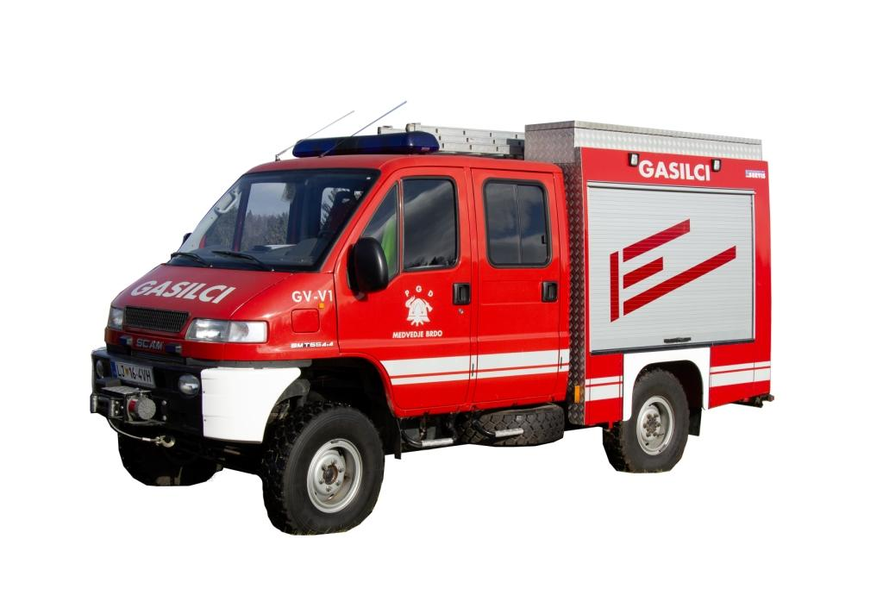
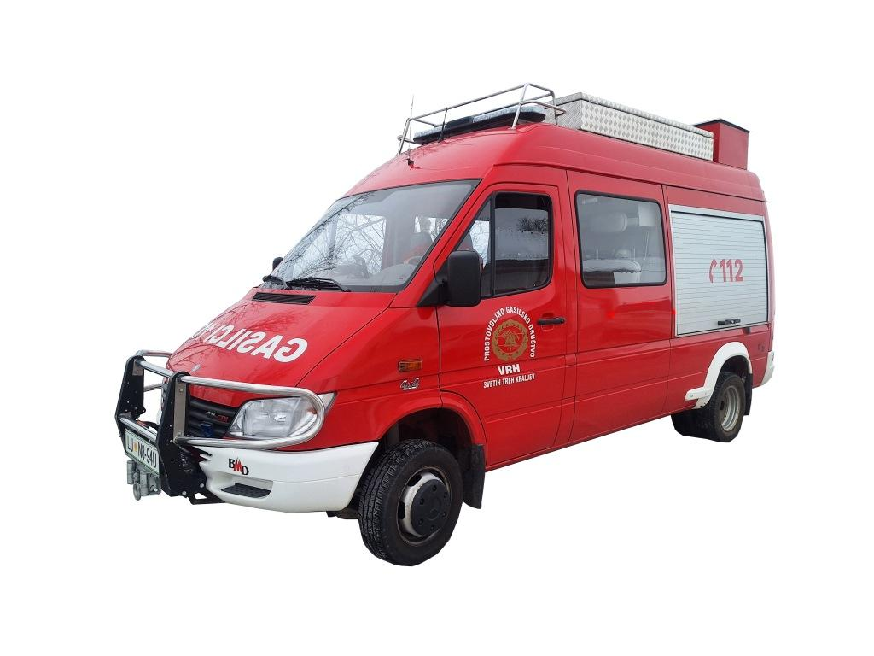
Gasilska vozila
GV-1
GVV-1
1+5 … 1+8
1+5 … 1+8
nad 300 l

Slide 4
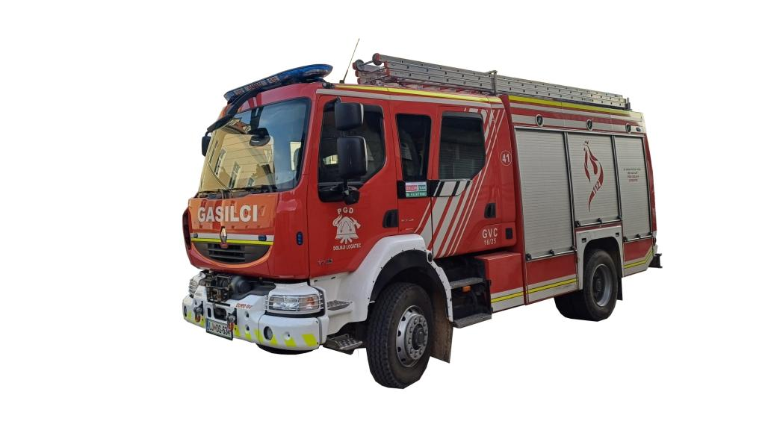
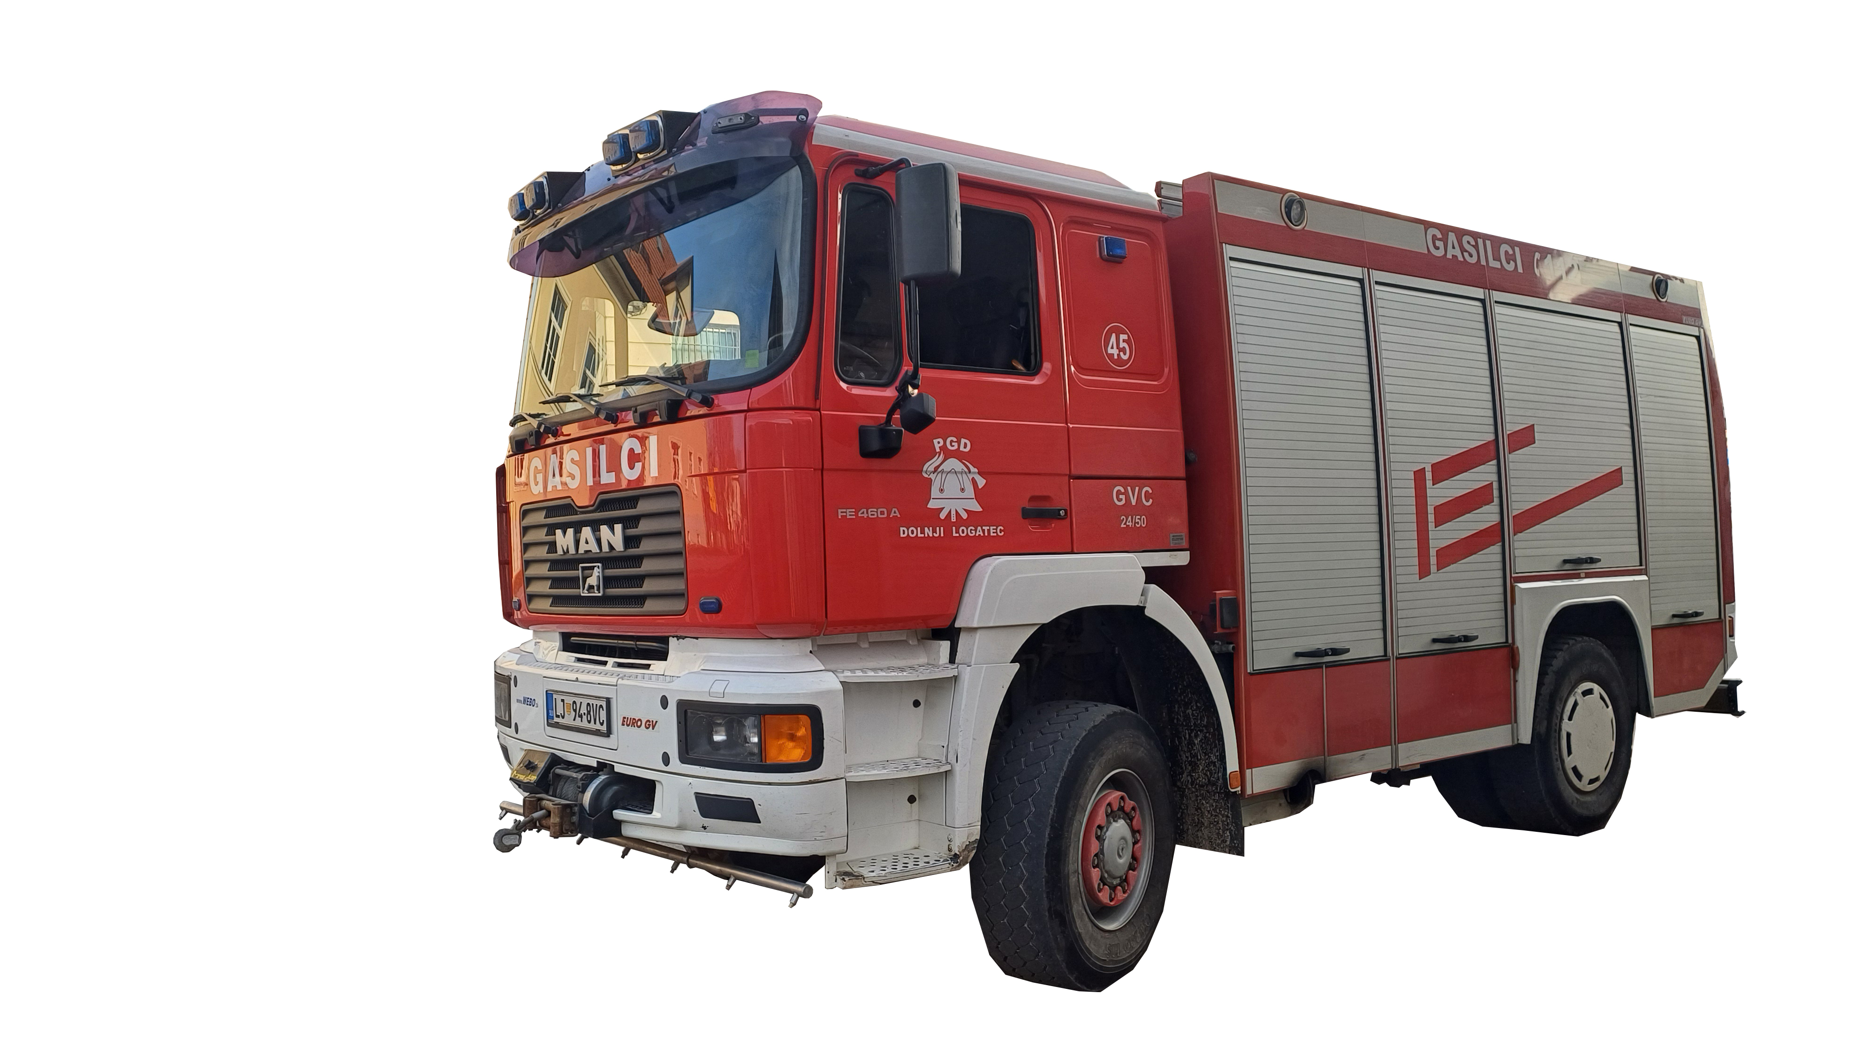
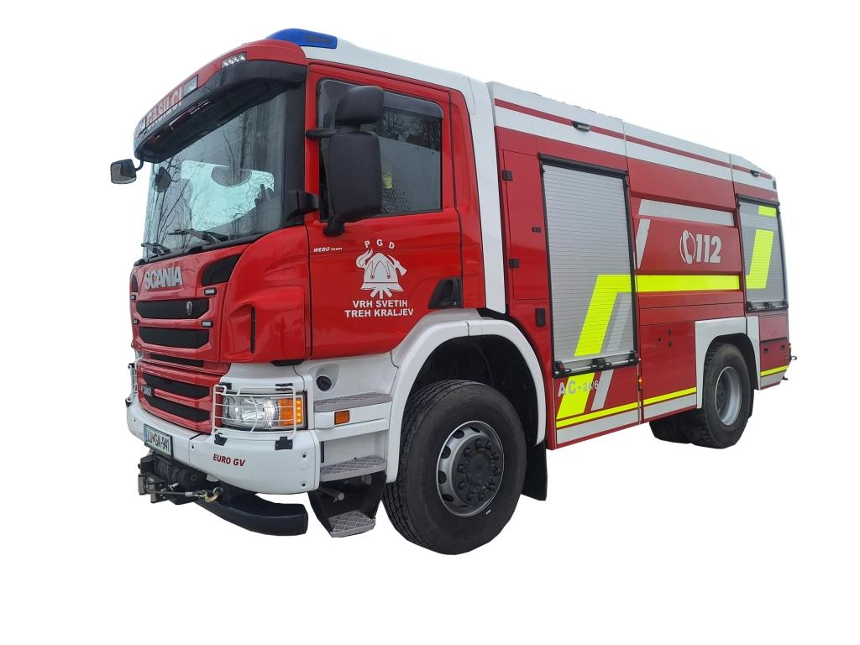
Gasilska vozila s cisterno
GVC-1
GVC-2
GVC-3
1+5…1+8
2000 do 3000 l
1+2
4000 do 6000 l
1+1 ali 1+2
6000 do 9000 l

Slide 5
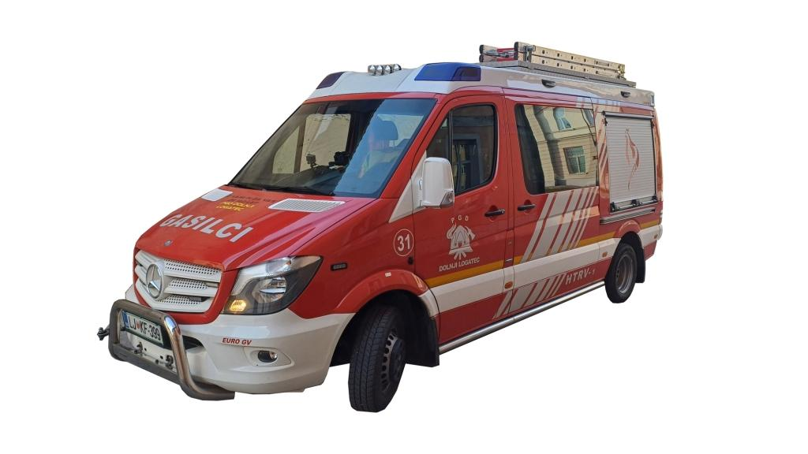
Tehnična in orodna vozila
HTRV
Hitro tehnično reševalno vozilo
1+2 … 1+5

Slide 6
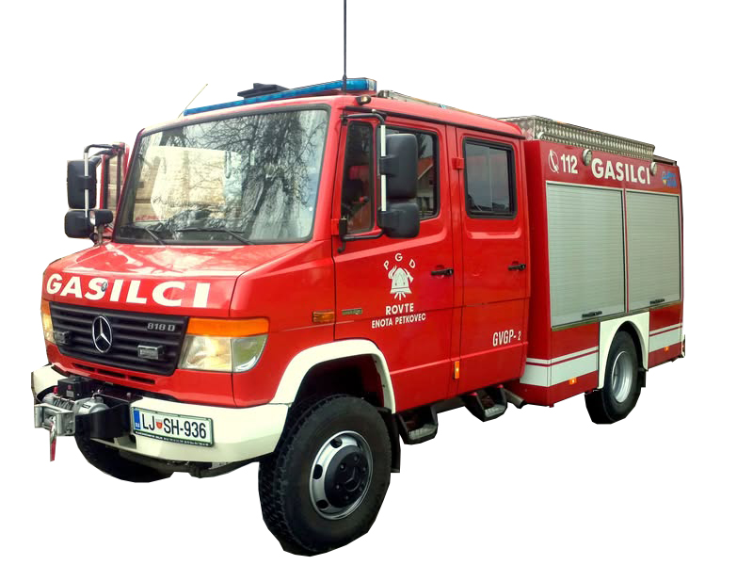
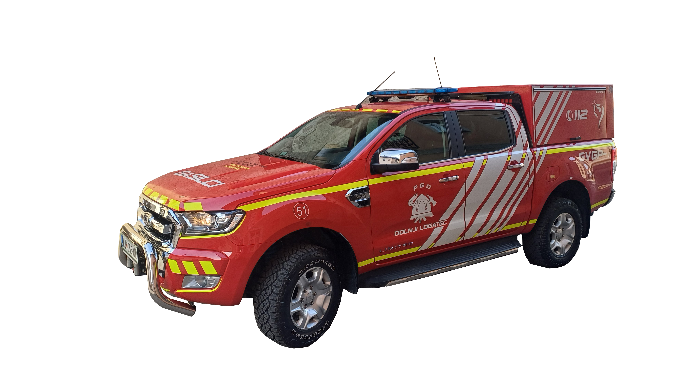
Gasilska vozila za gašenje gozdnih požarov
GVGP-1
GVGP-2
1+3 ali 1+4
200 do 800 l
1+2…1+5
800 do 3000 l

Slide 7
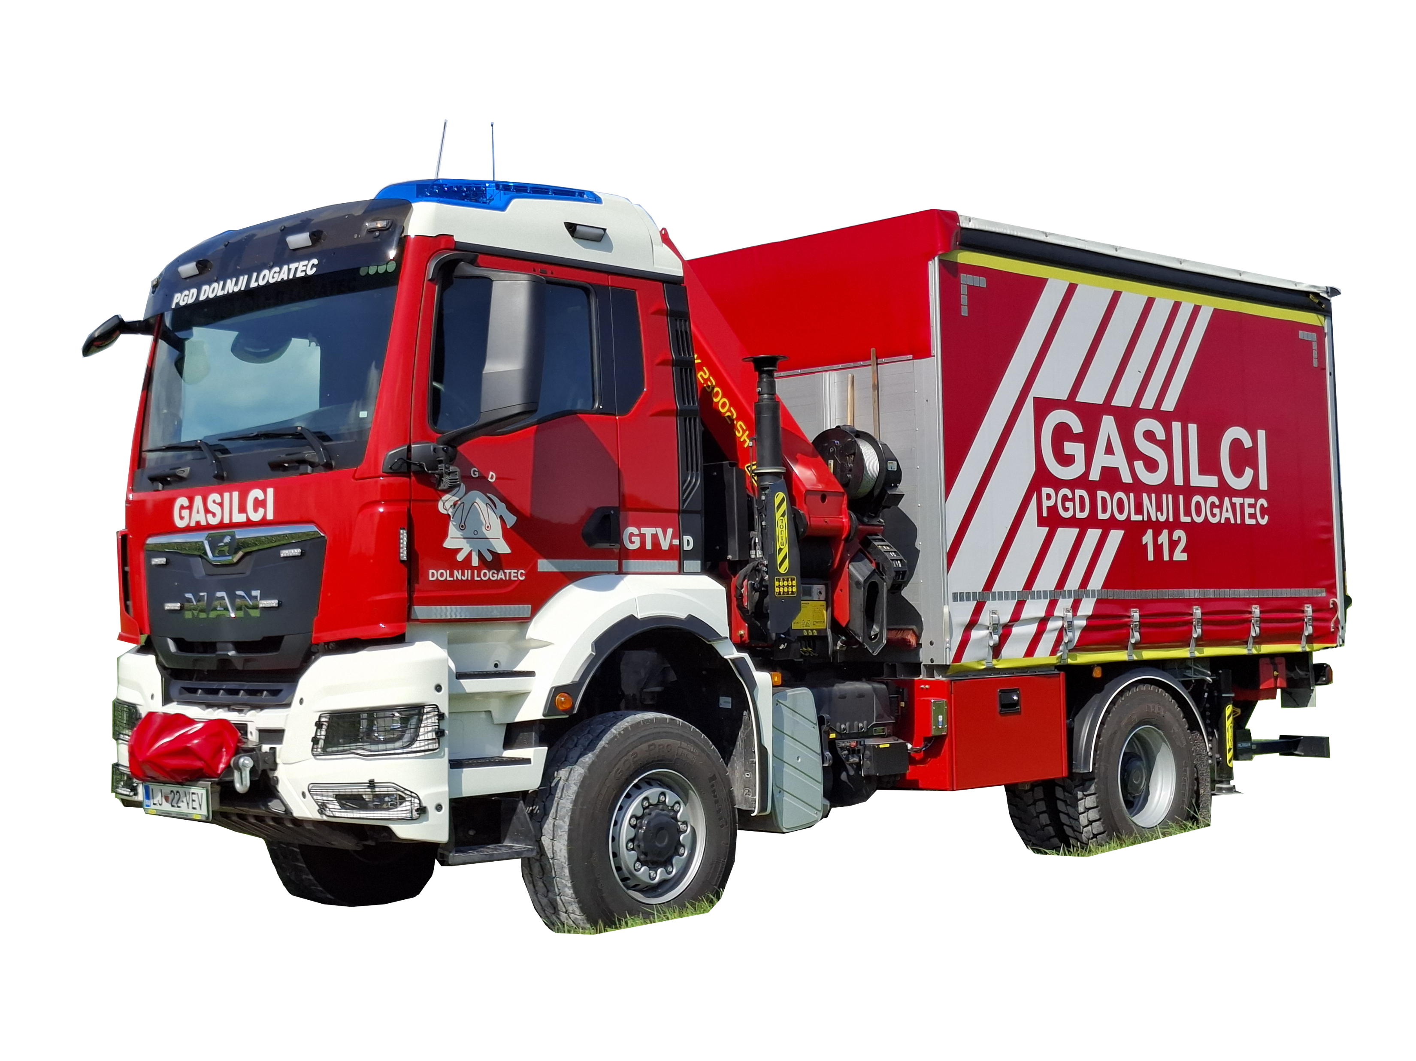
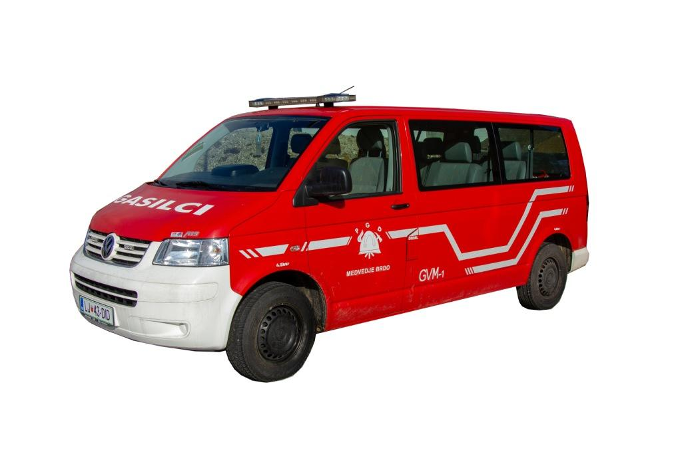
Gasilska logistična vozila
GVM-1
GTV-D
1+7 ali 1+8
Gasilsko tovorno vozilo z avtodvigalom
1+1 ali 1+2

Slide 8
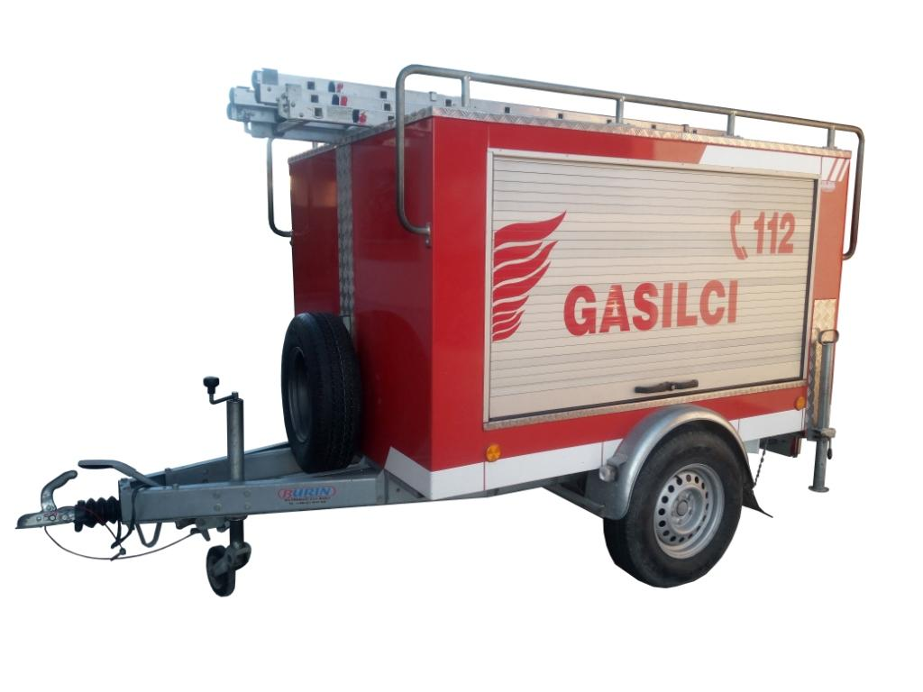
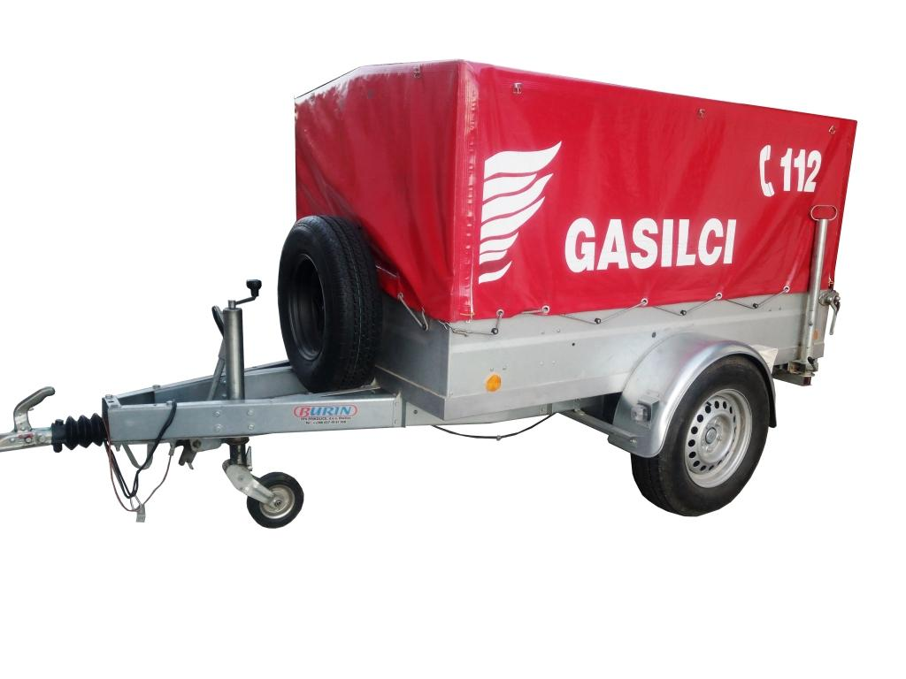
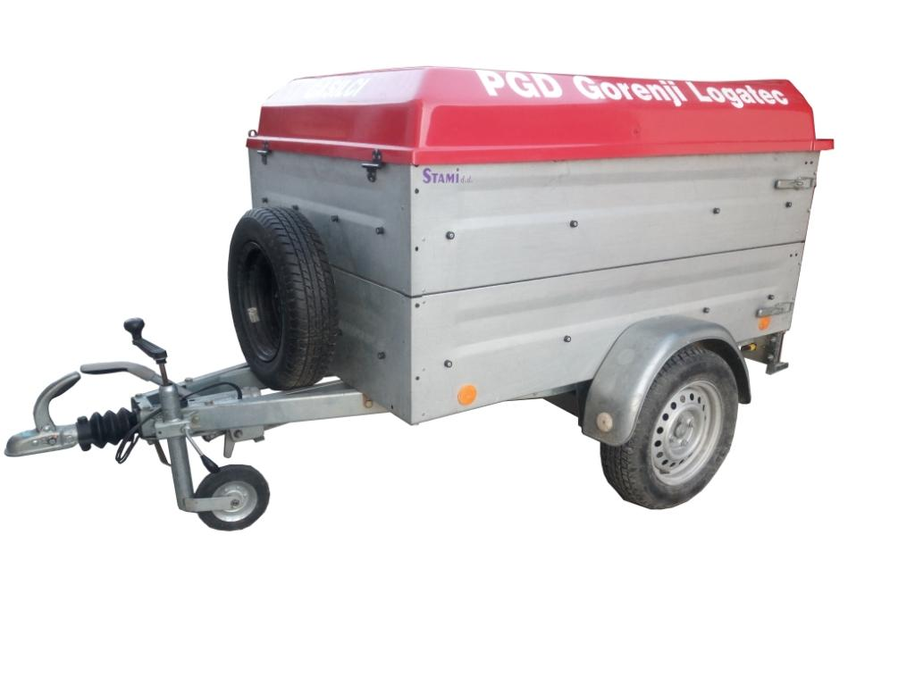
Gasilski priklopniki
PMB
PL
PVT
Priklopnik s prenosno motorno brizgalno
Priklopnik
za logistiko
Priklopnik z visokotlačno črpalko

Slide 9
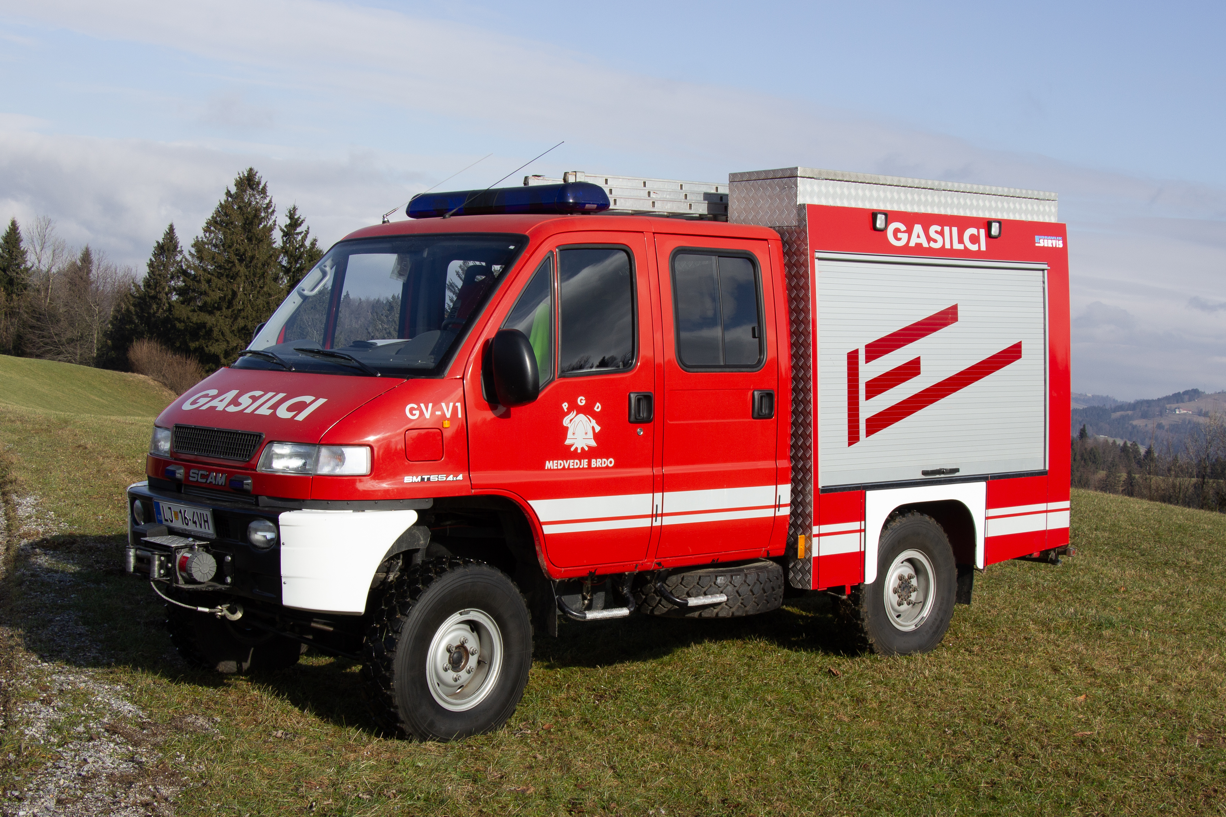
GVV-1
Manjše gasilsko vozilo z vodo
Posadka 1+5 … 1+8
Oprema za gašenje in reševanje
Prenosna motorna brizgalna najmanj PFPN 10-750
Navijak z visokotlačno cevjo
Rezervoar z minimalno 300 l vode

Slide 10
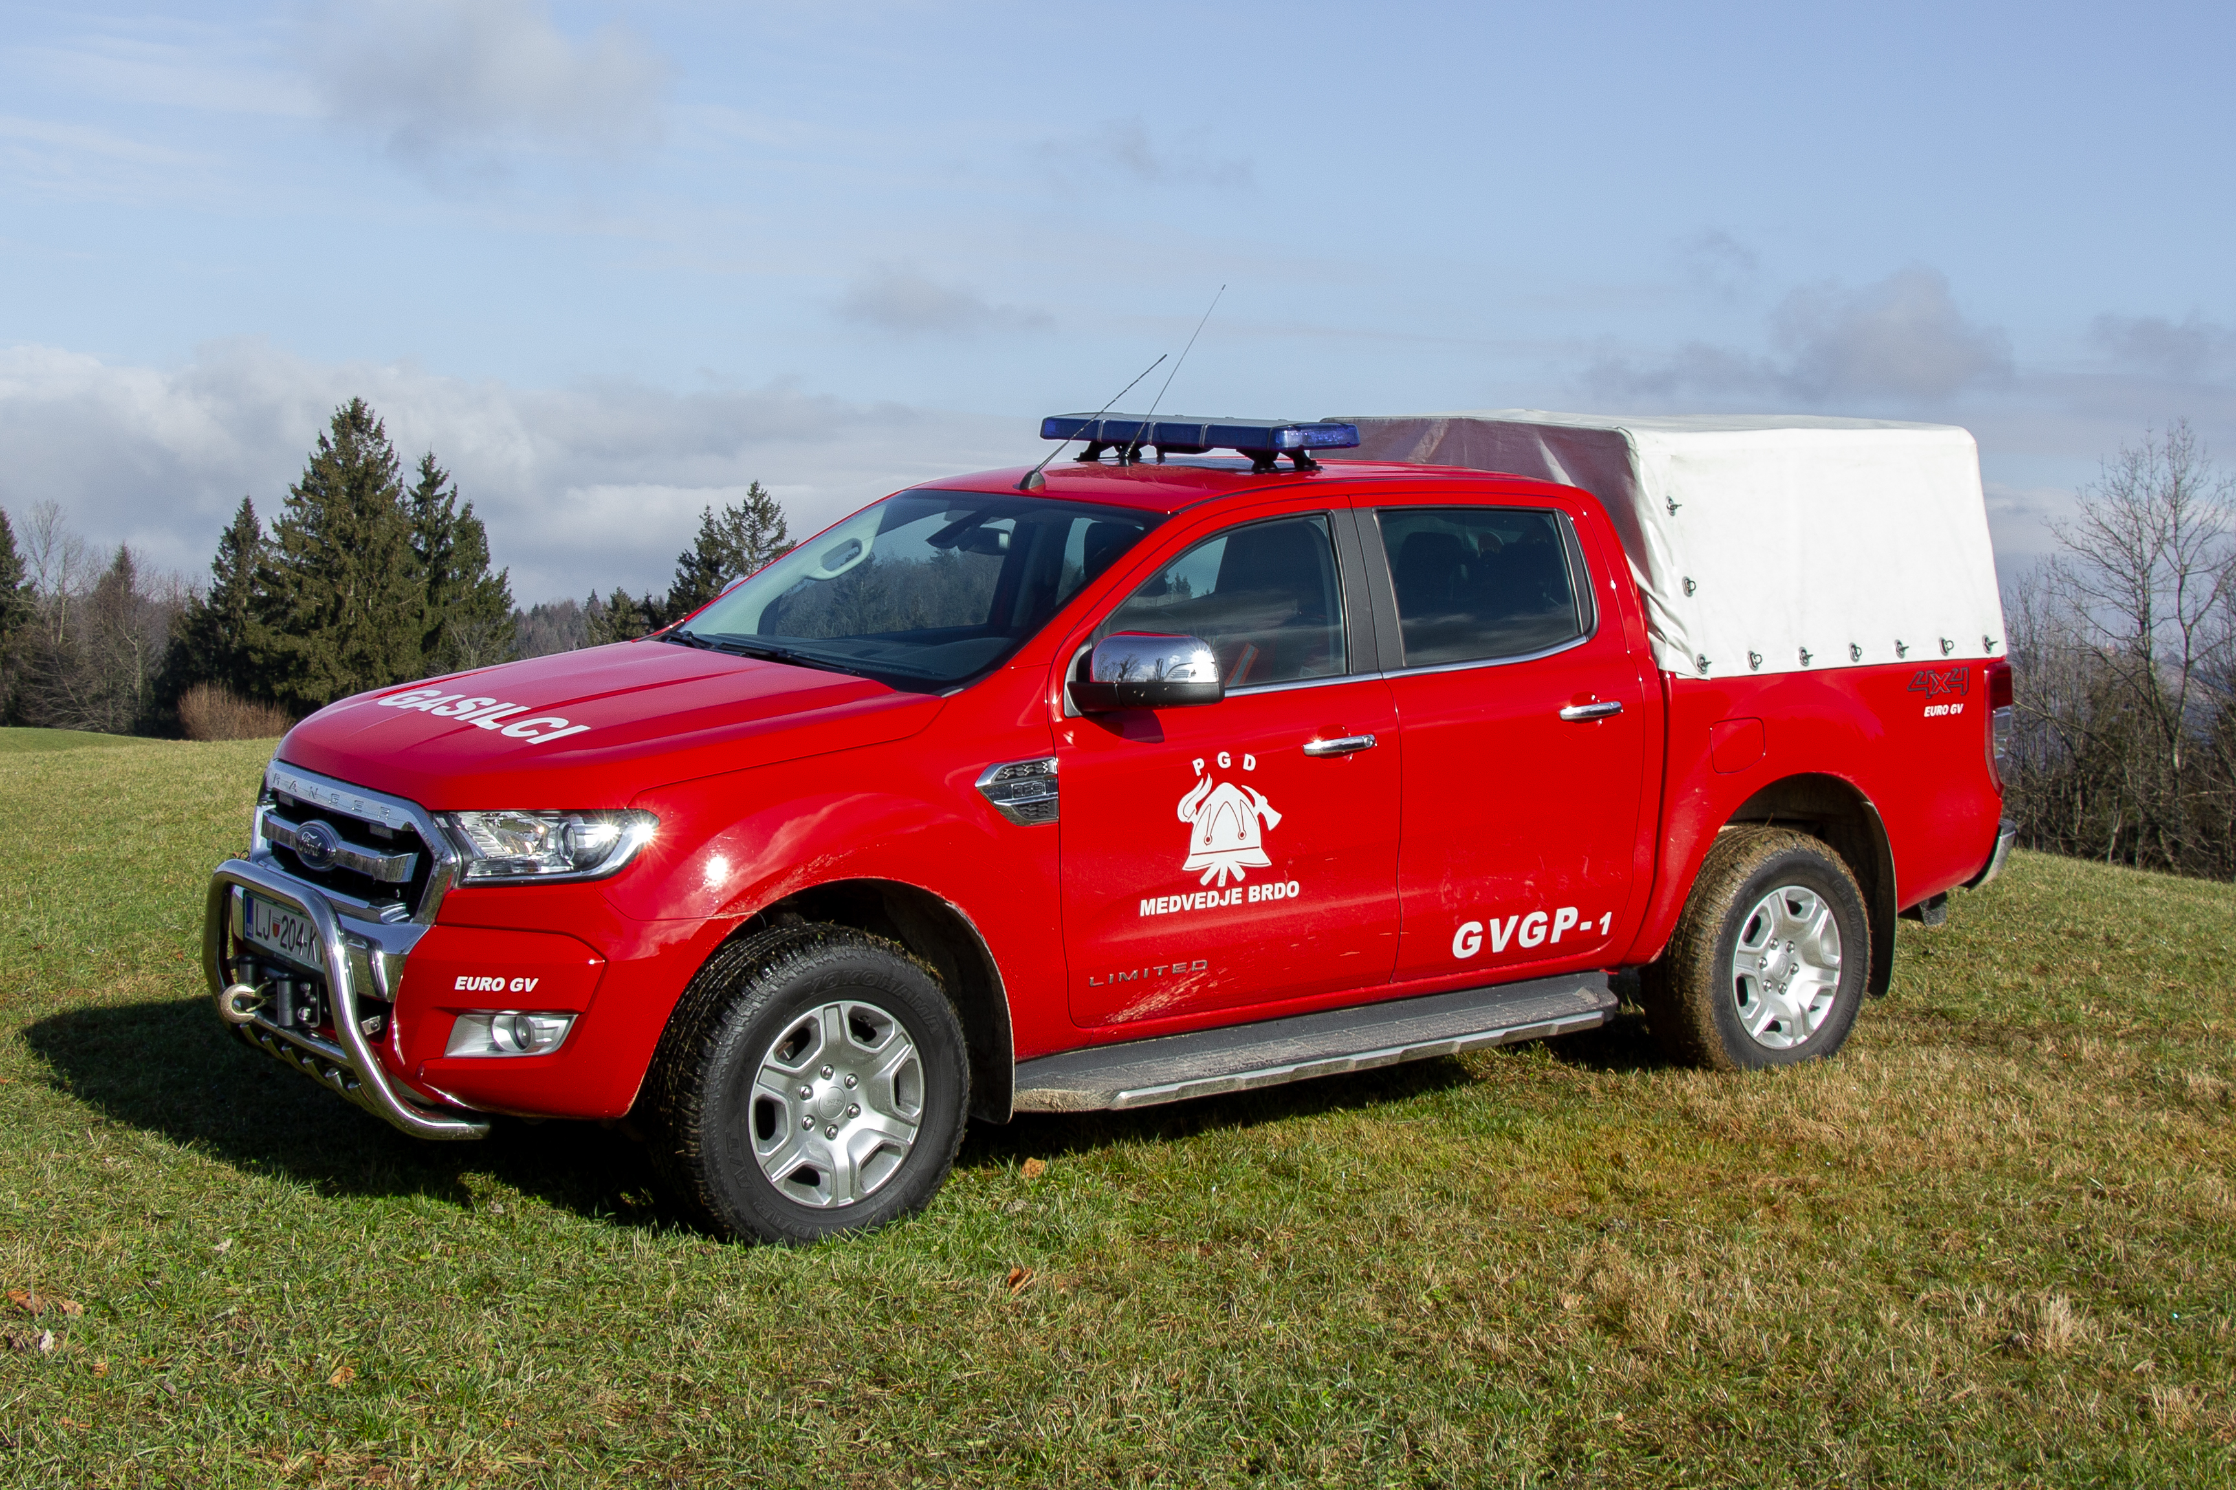
GVGP-1
Manjše gasilsko vozilo za gašenje gozdnih požarov
Posadka 1+3 ali 1+4
Pogon 4×4
Visokotlačna črpalka
Vsaj en hitro napadalni navijak
Rezervoar za 200 do 800 l vode
Gasilska oprema za gašenje gozdnih požarov

Slide 11
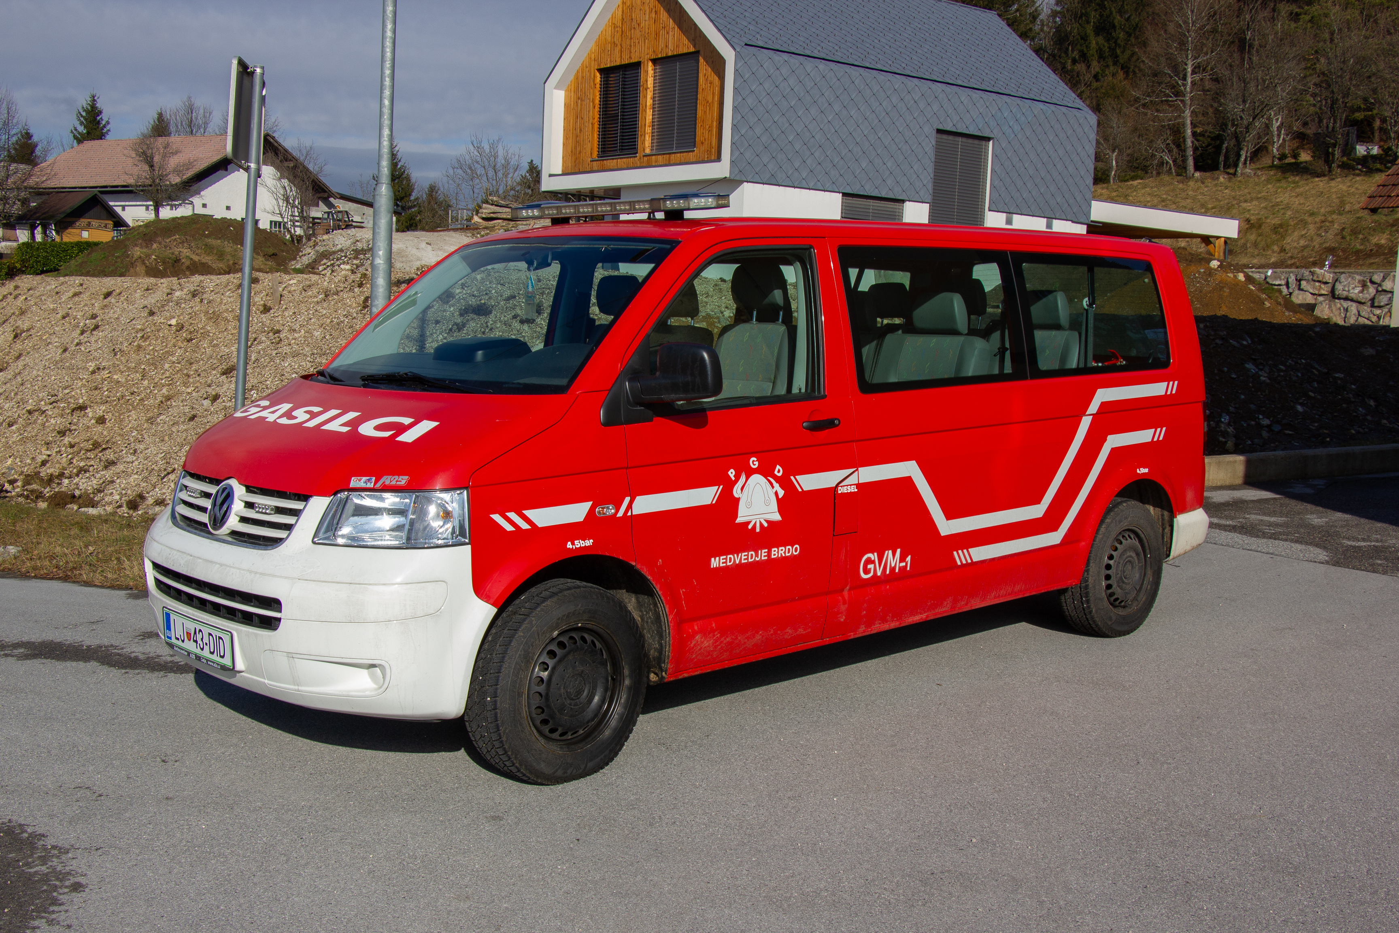
GVM-1
Gasilsko vozilo za prevoz moštva
Posadka 1+7 ali 1+8
Vozilo za prevoz gasilcev in osebne opreme

Slide 12
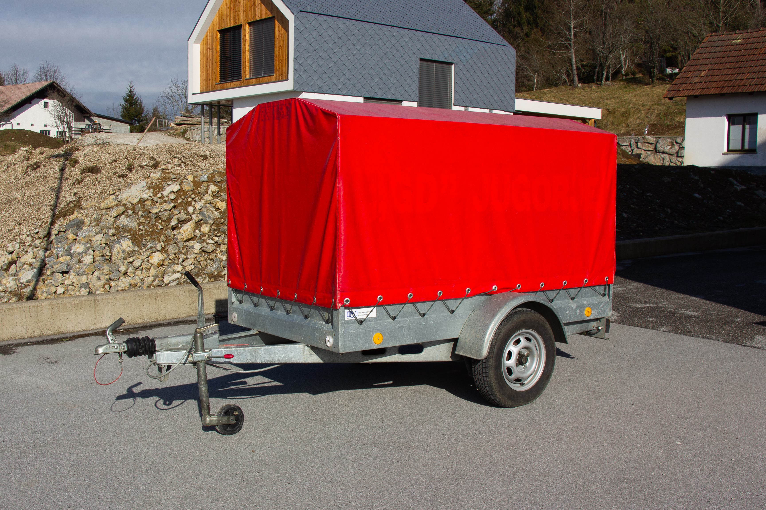
PMB
Priklopnik s prenosno motorno brizgalno
Uporablja se za prevoz prenosne motorne brizgalne

Slide 13
Gasilsko orodje in oprema za gašenje
02

Slide 14
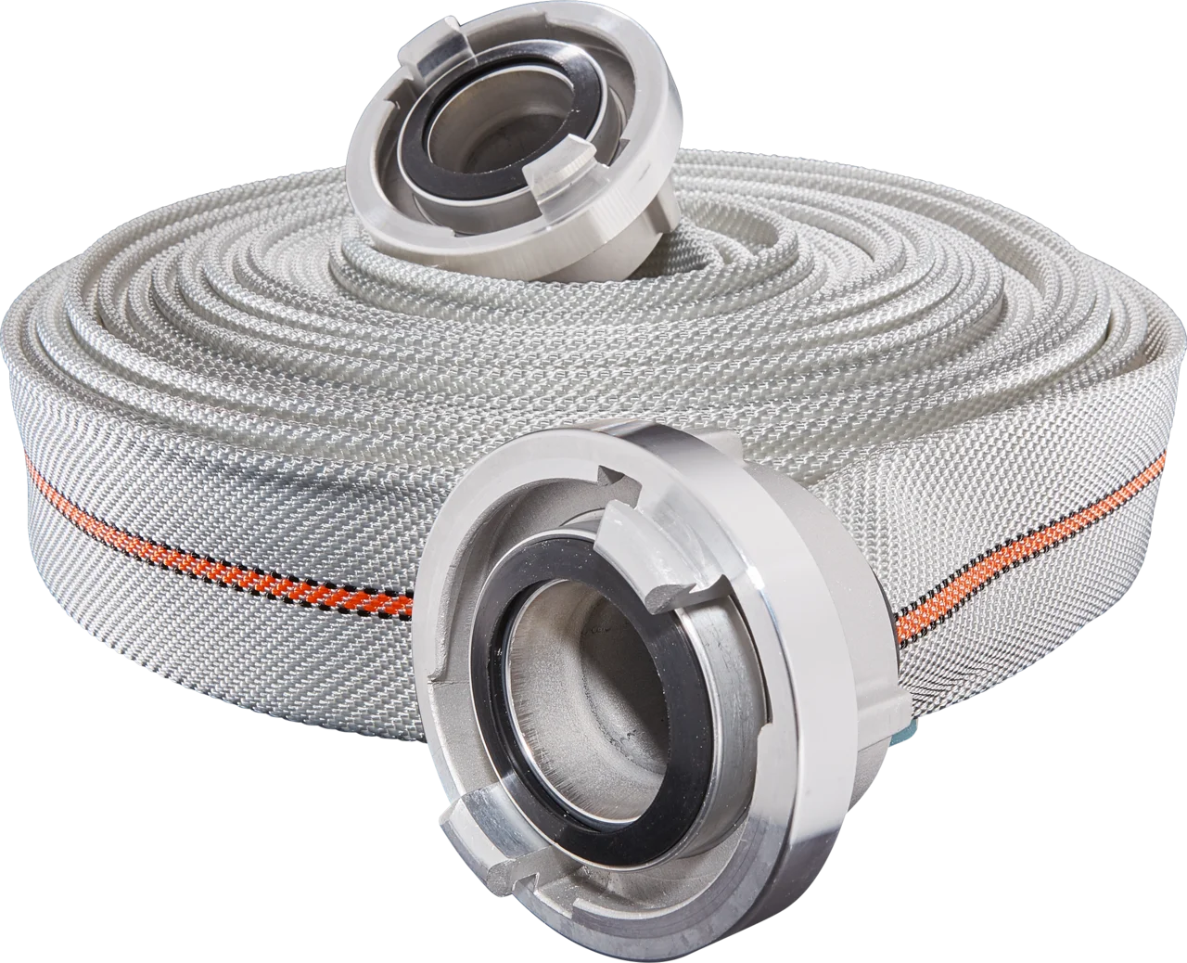
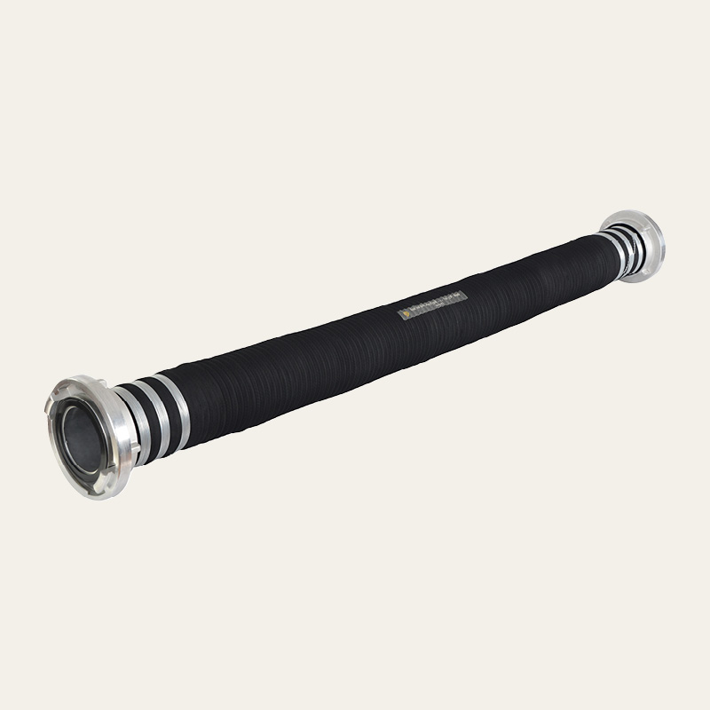
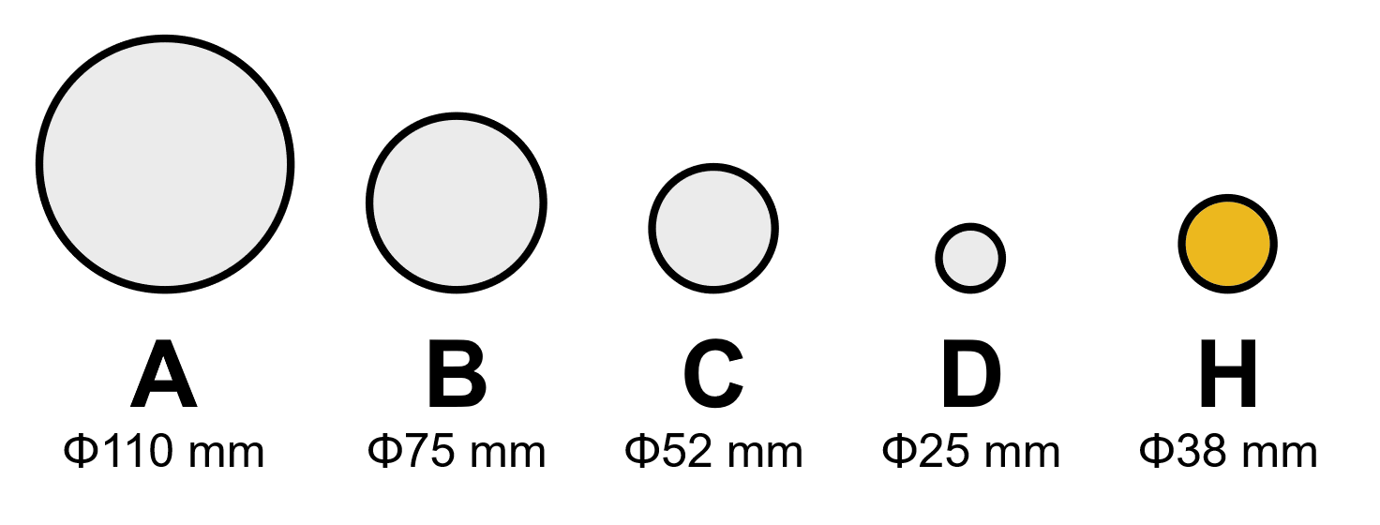
Gasilske cevi
Transport gasilnega sredstva
Tlačne, sesalne
Različne dolžine
Različnih premerov

Slide 15
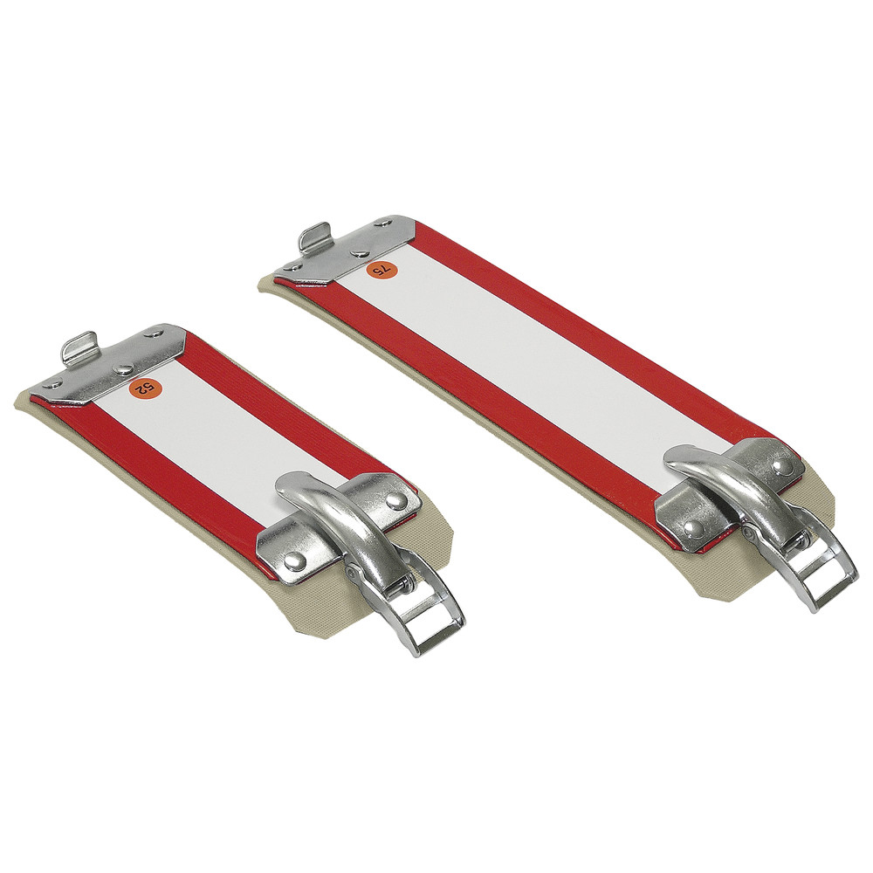
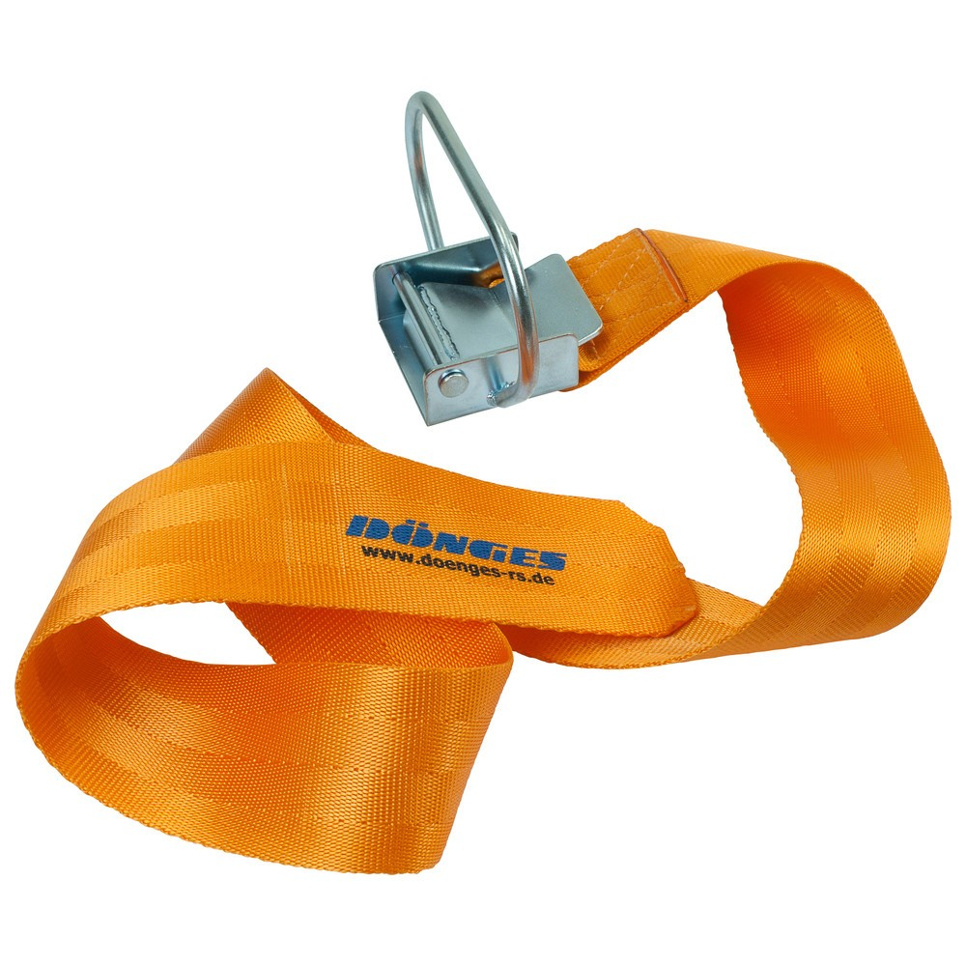
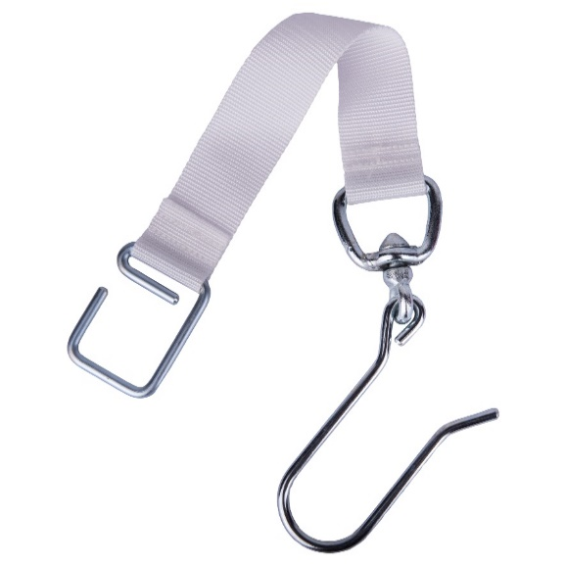
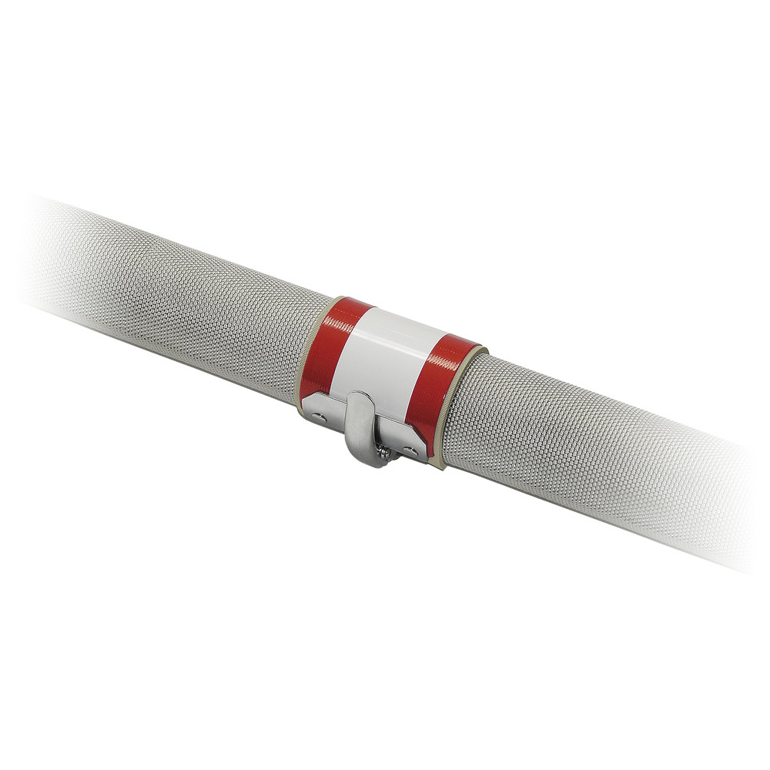
Oprema za cevi
Cevni nosilec
Cevni pritrdilec
Cevne obveze

Slide 16
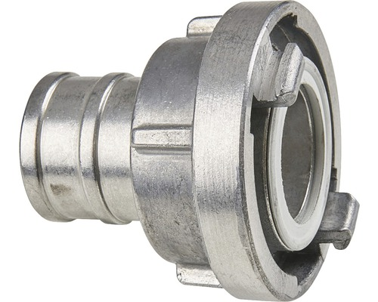
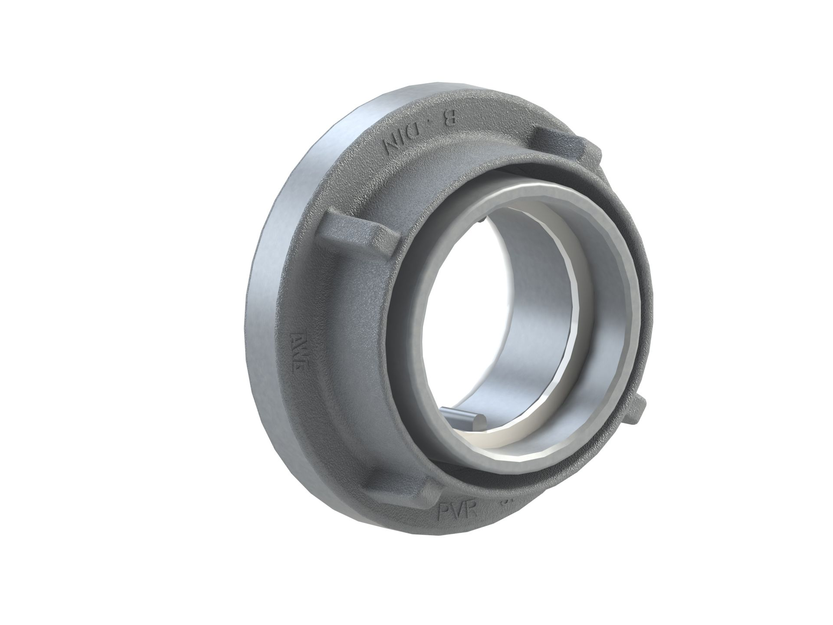
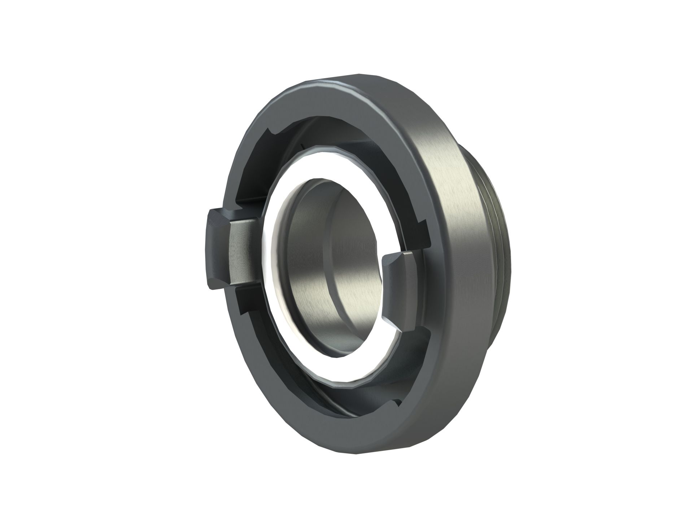
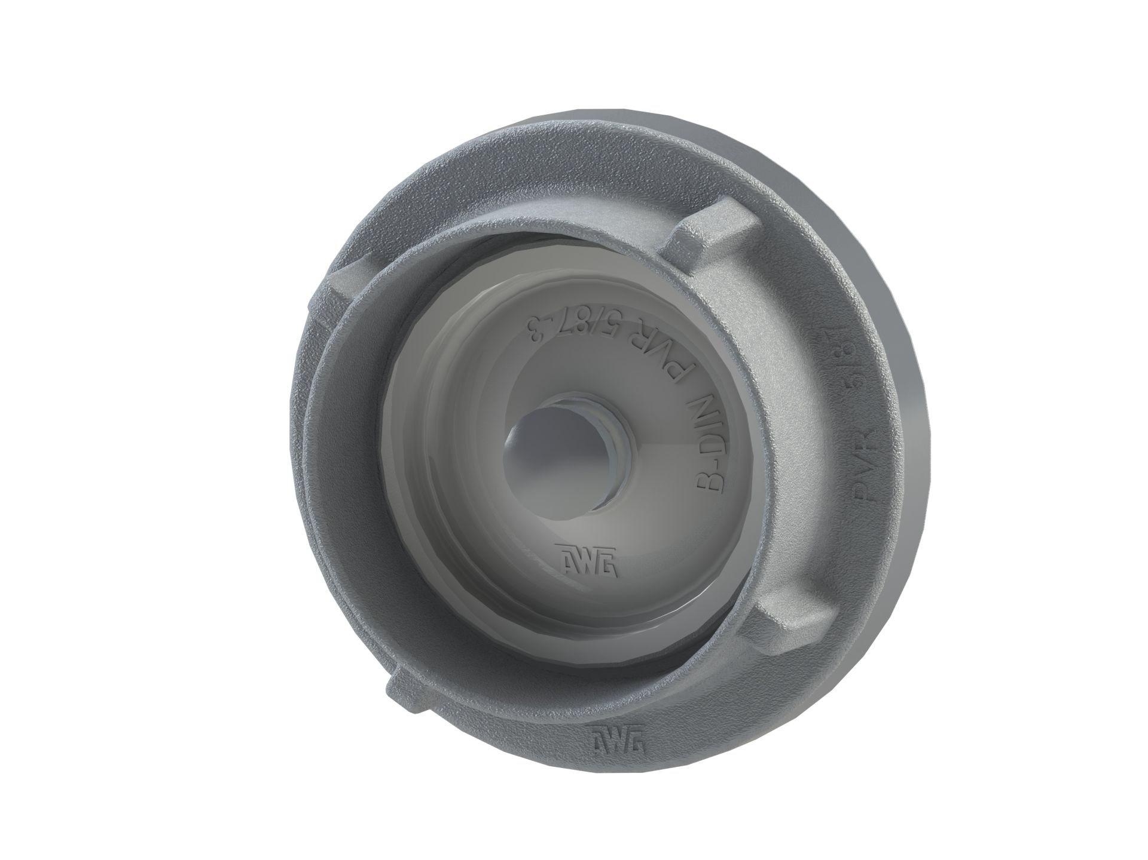
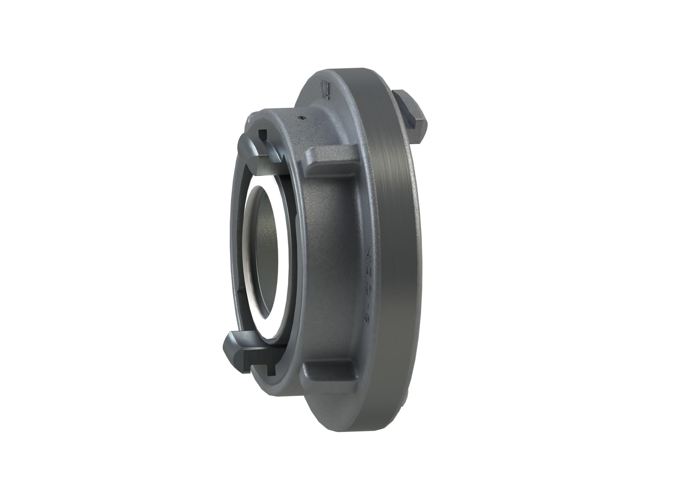
Spojke
Tlačne
Sesalne
Stabilne
Slepe
Prehodne

Slide 17
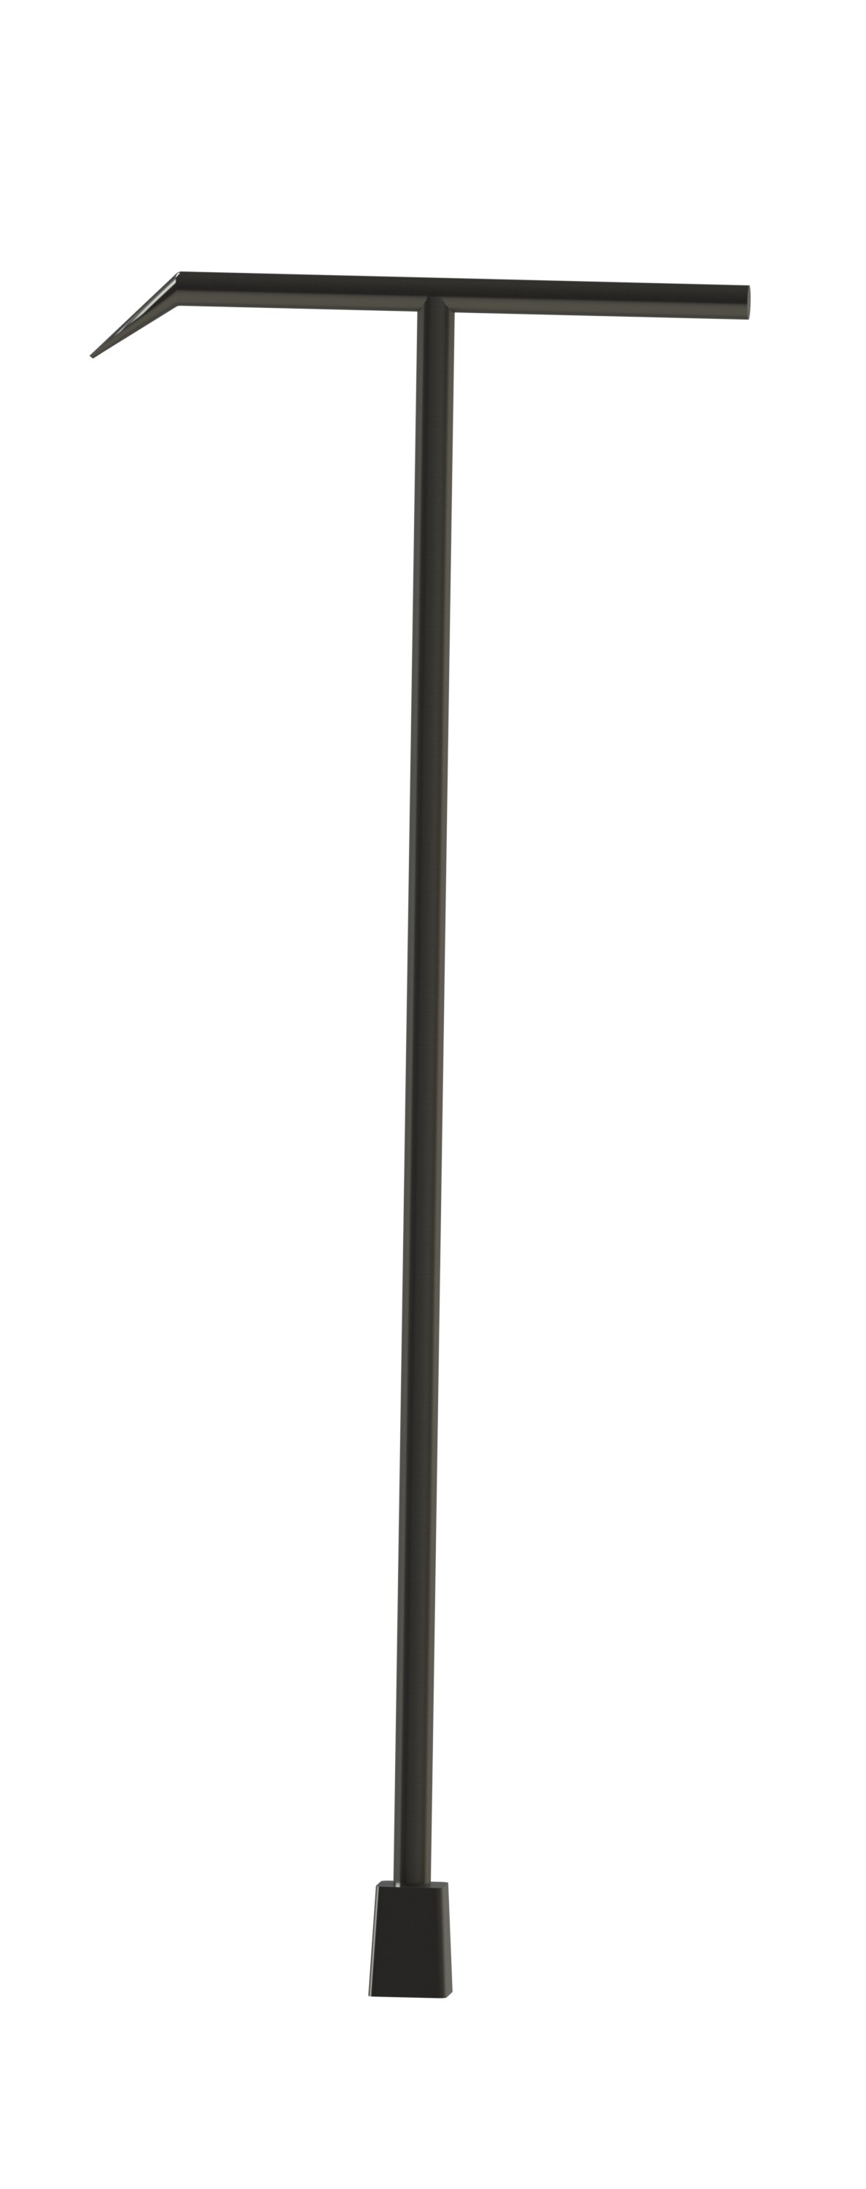
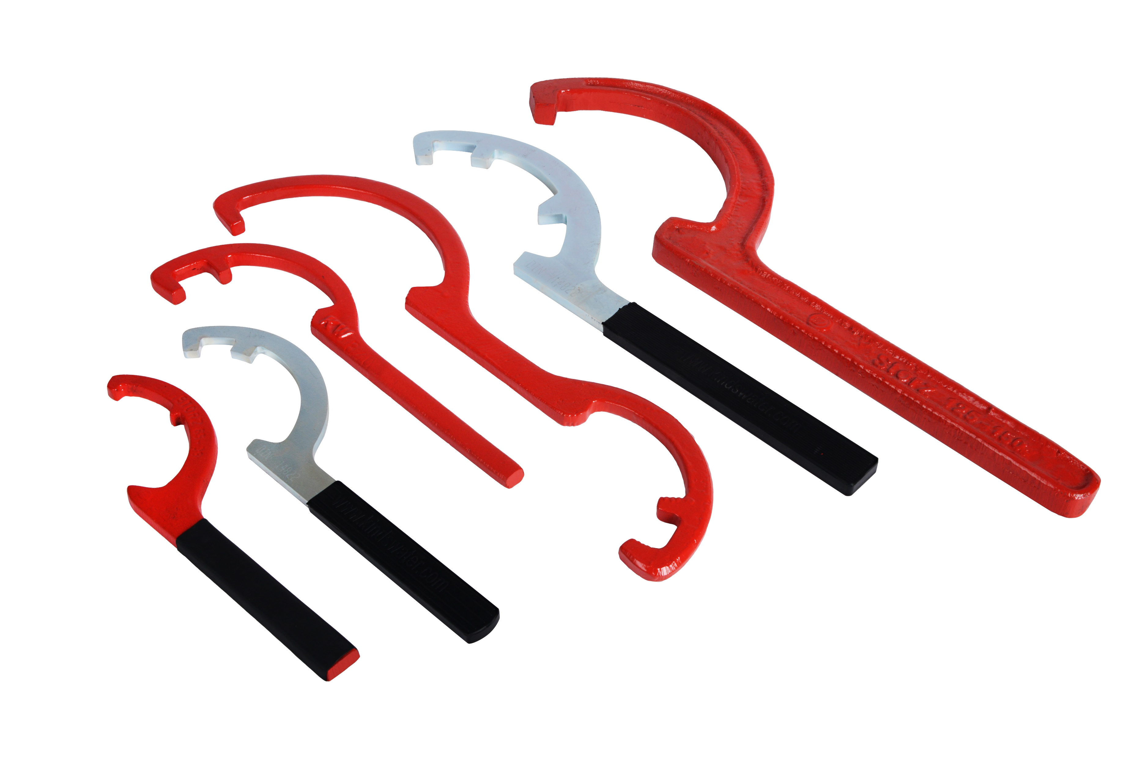
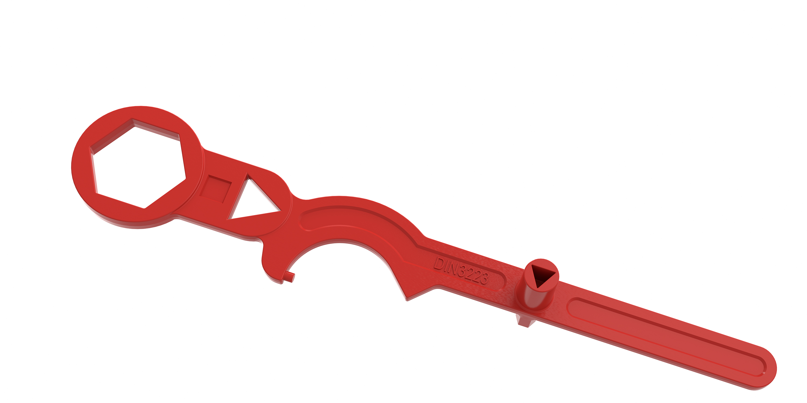
Ključi
Spojni ključ
Hidrantni ključ
Ključ za
podzemni hidrant

Slide 18
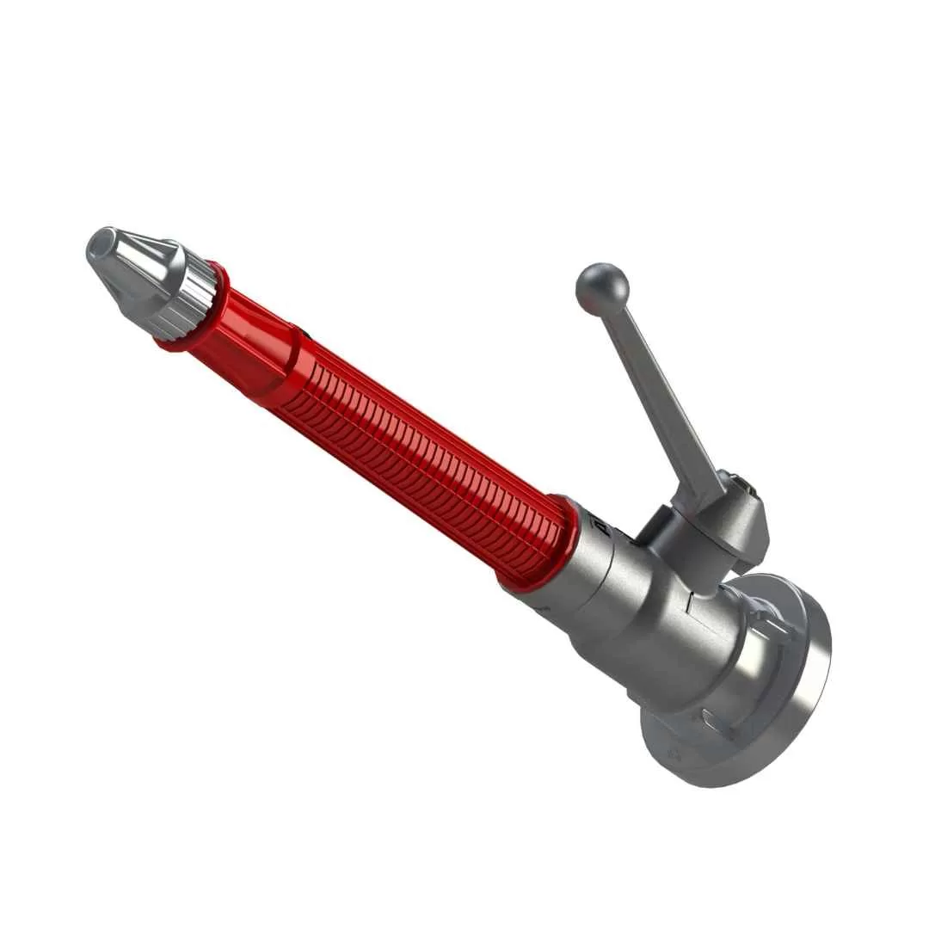
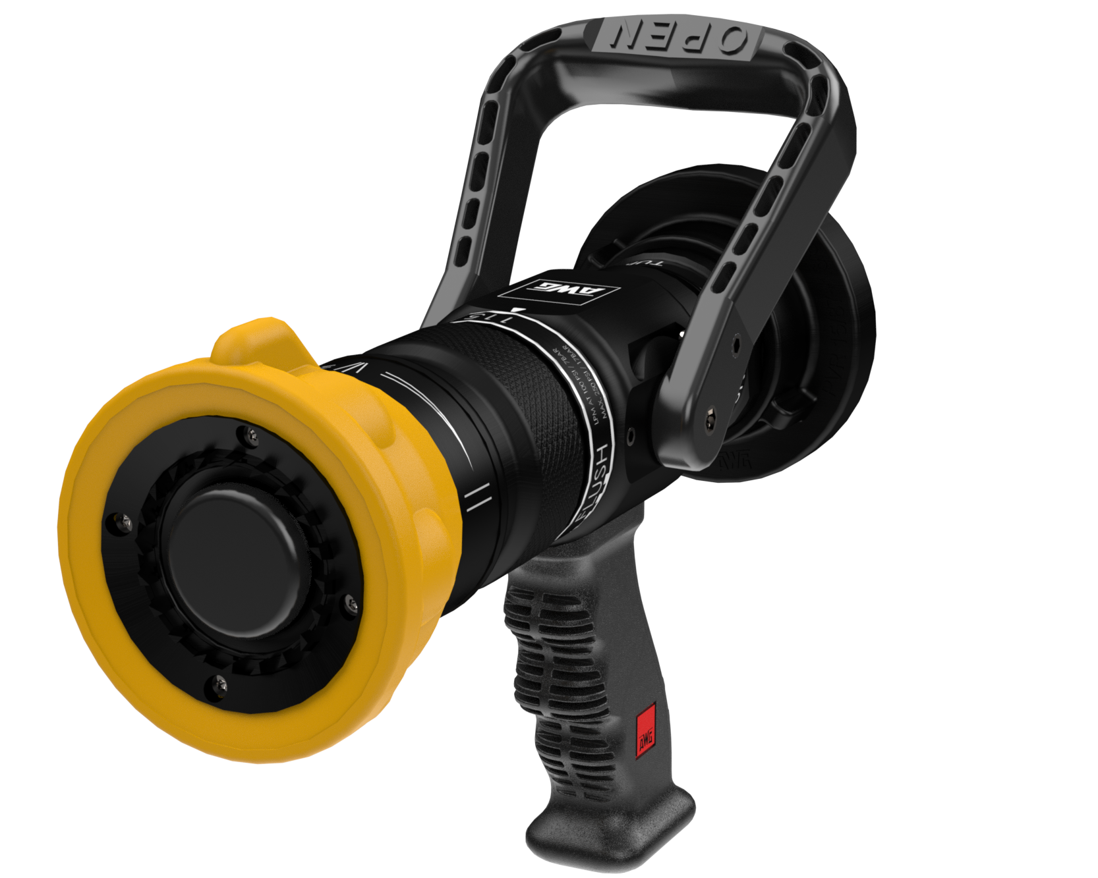
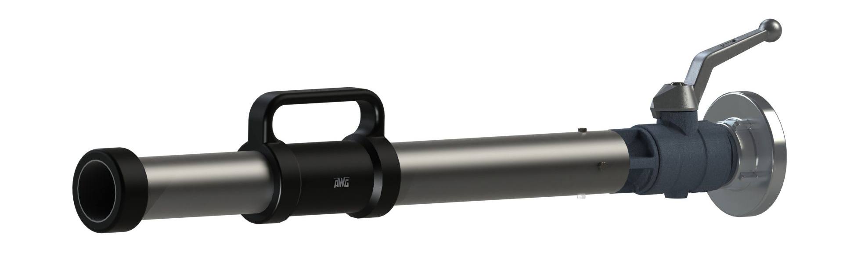
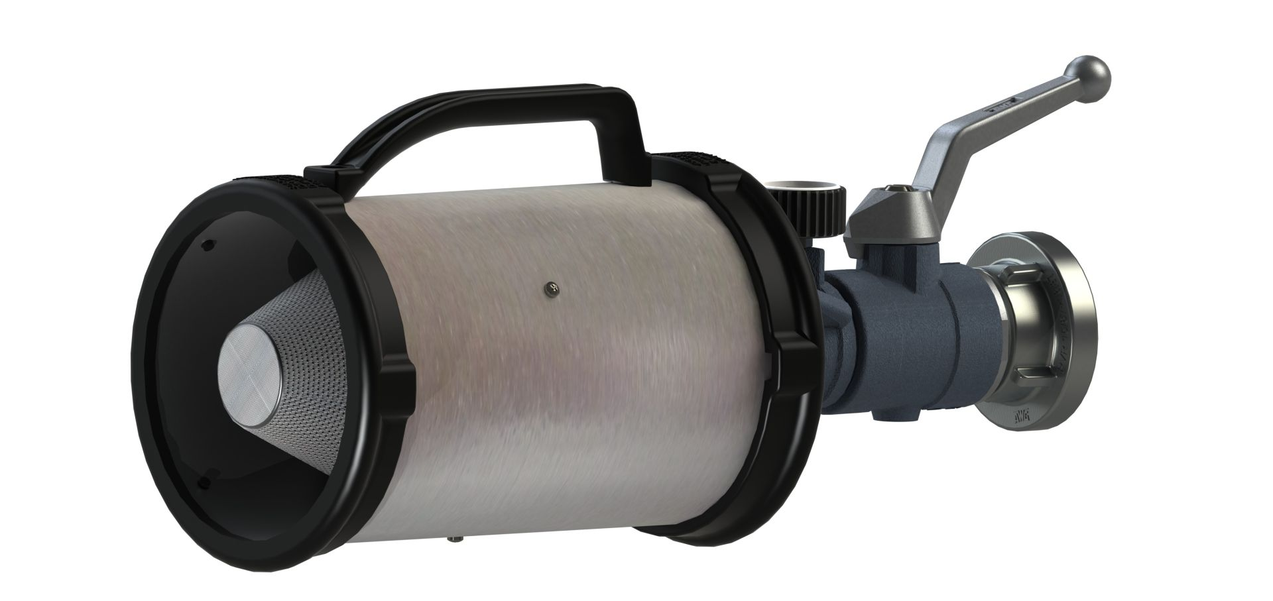
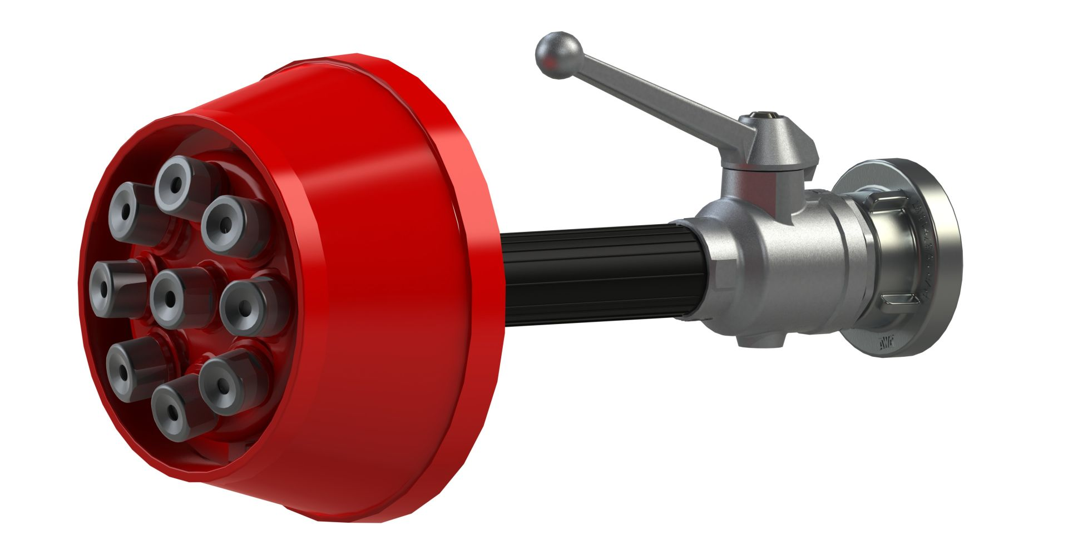
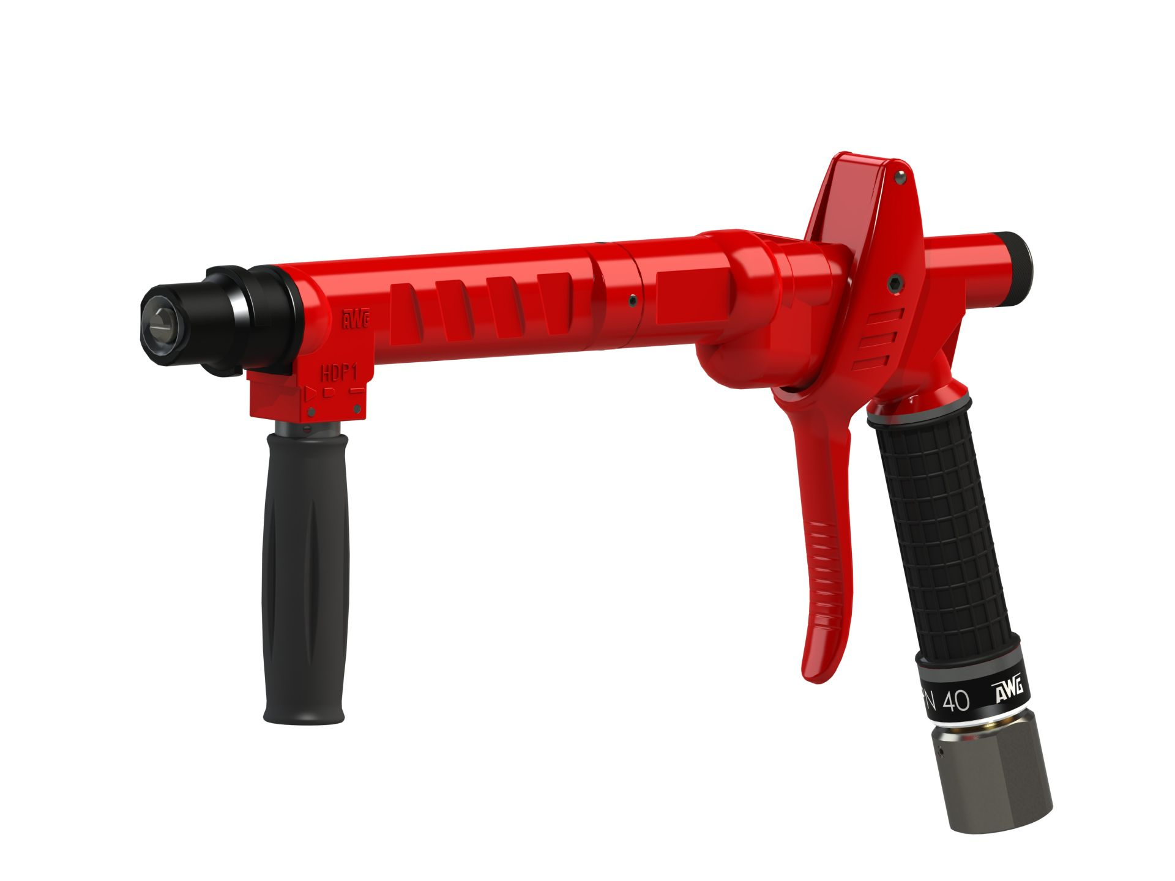
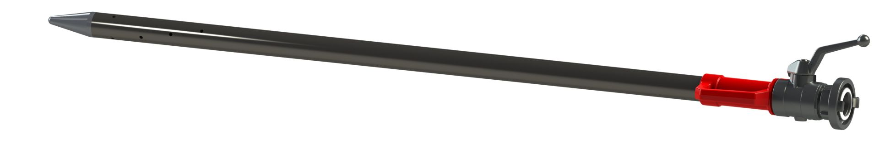
Ročniki
Ročnik z zasunom
Turbo ročnik
Ročnik za težko peno
Ročnik za srednjo peno
Monsunski ročnik
Visokotlačni ročnik
Suličasti ročnik

Slide 19
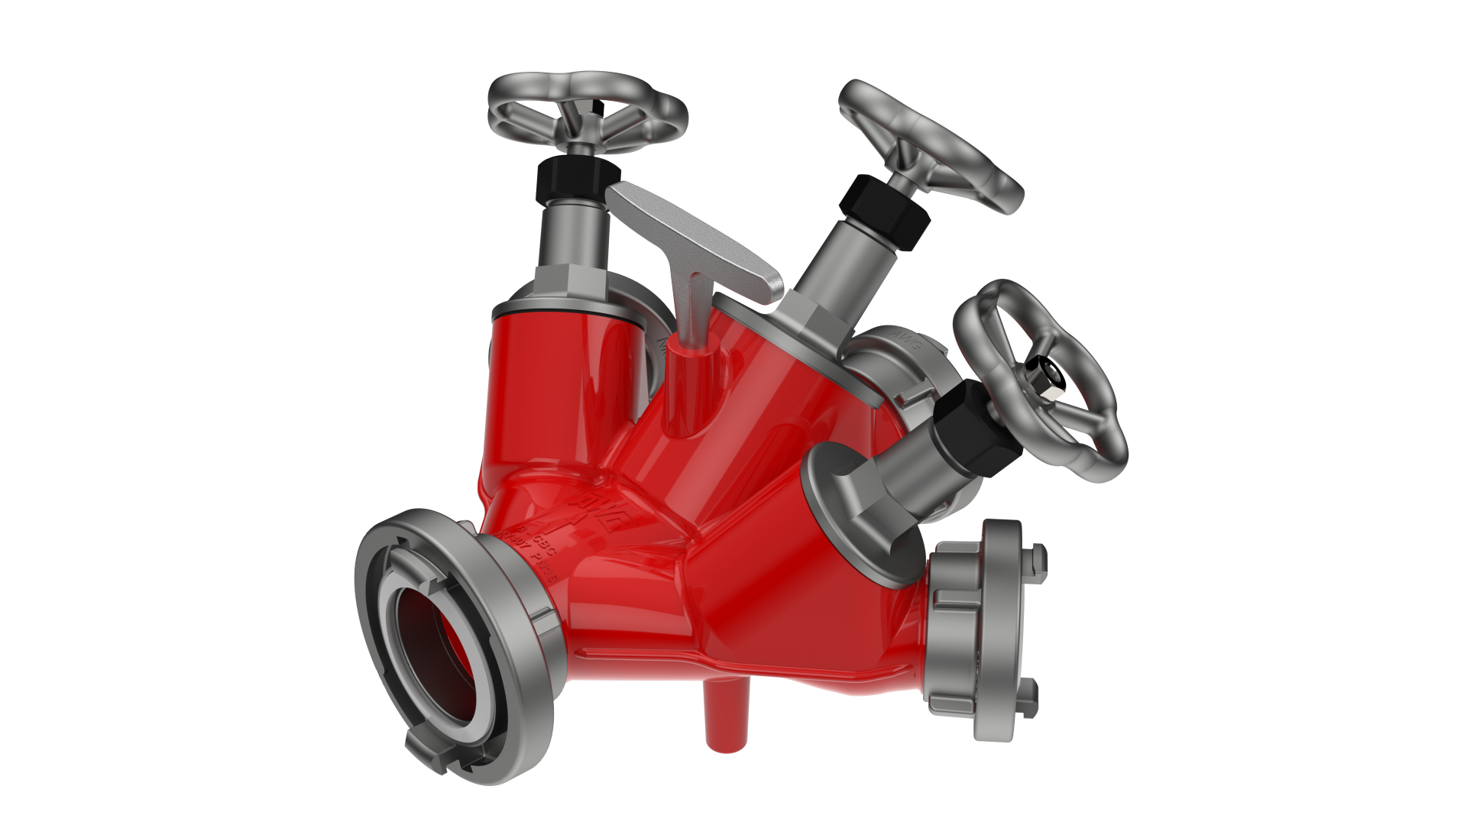
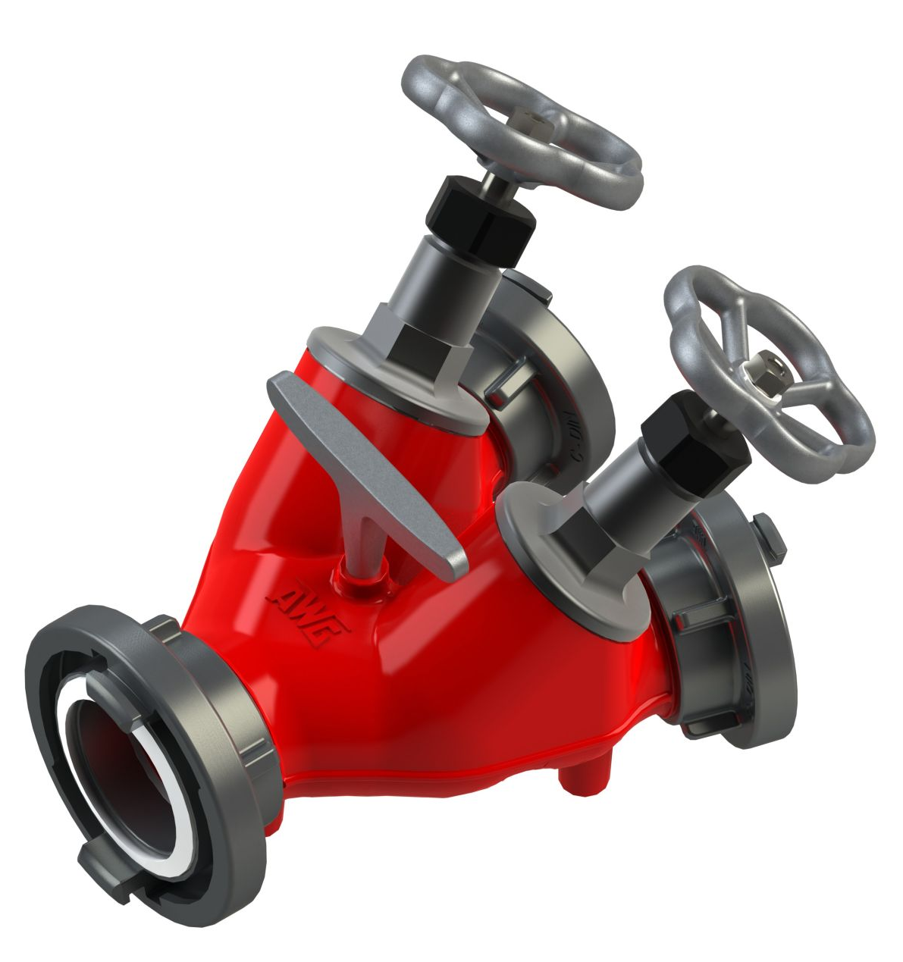
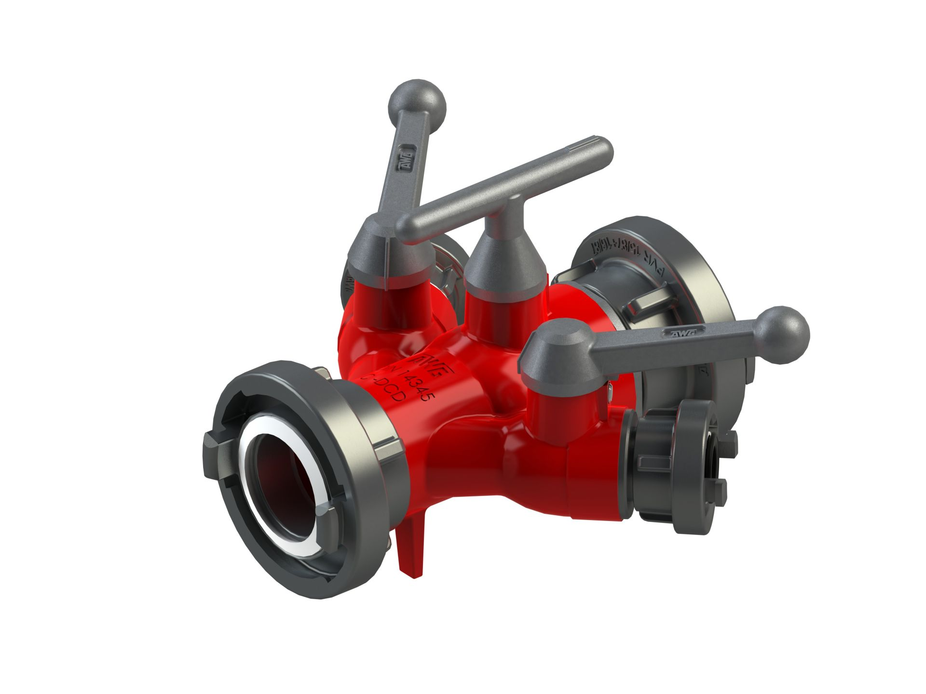
Razdelilniki
Dvojak
Trojak

Slide 20
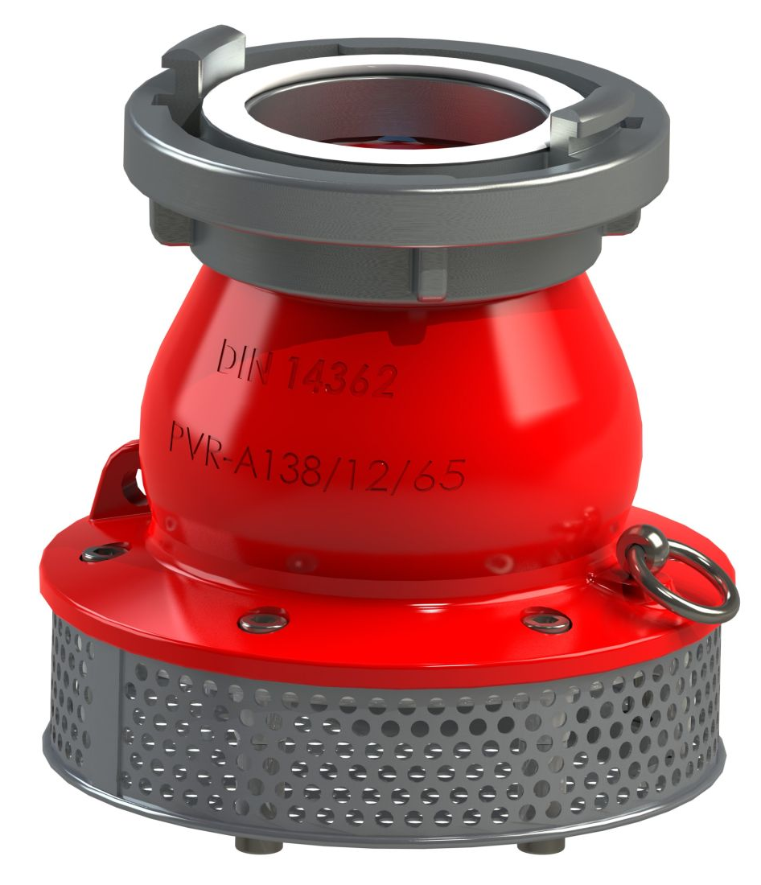
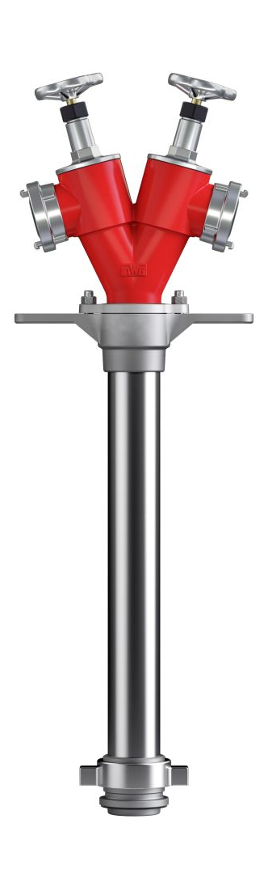
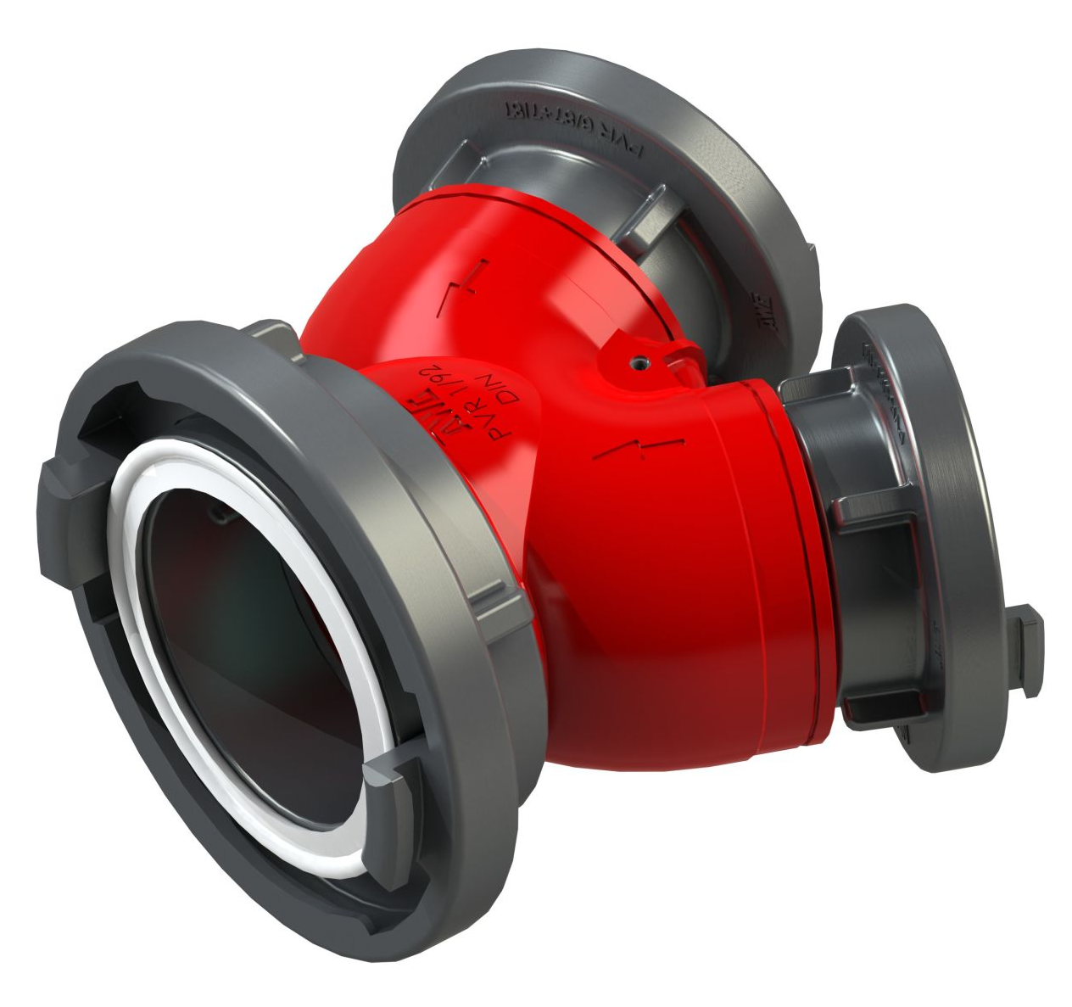
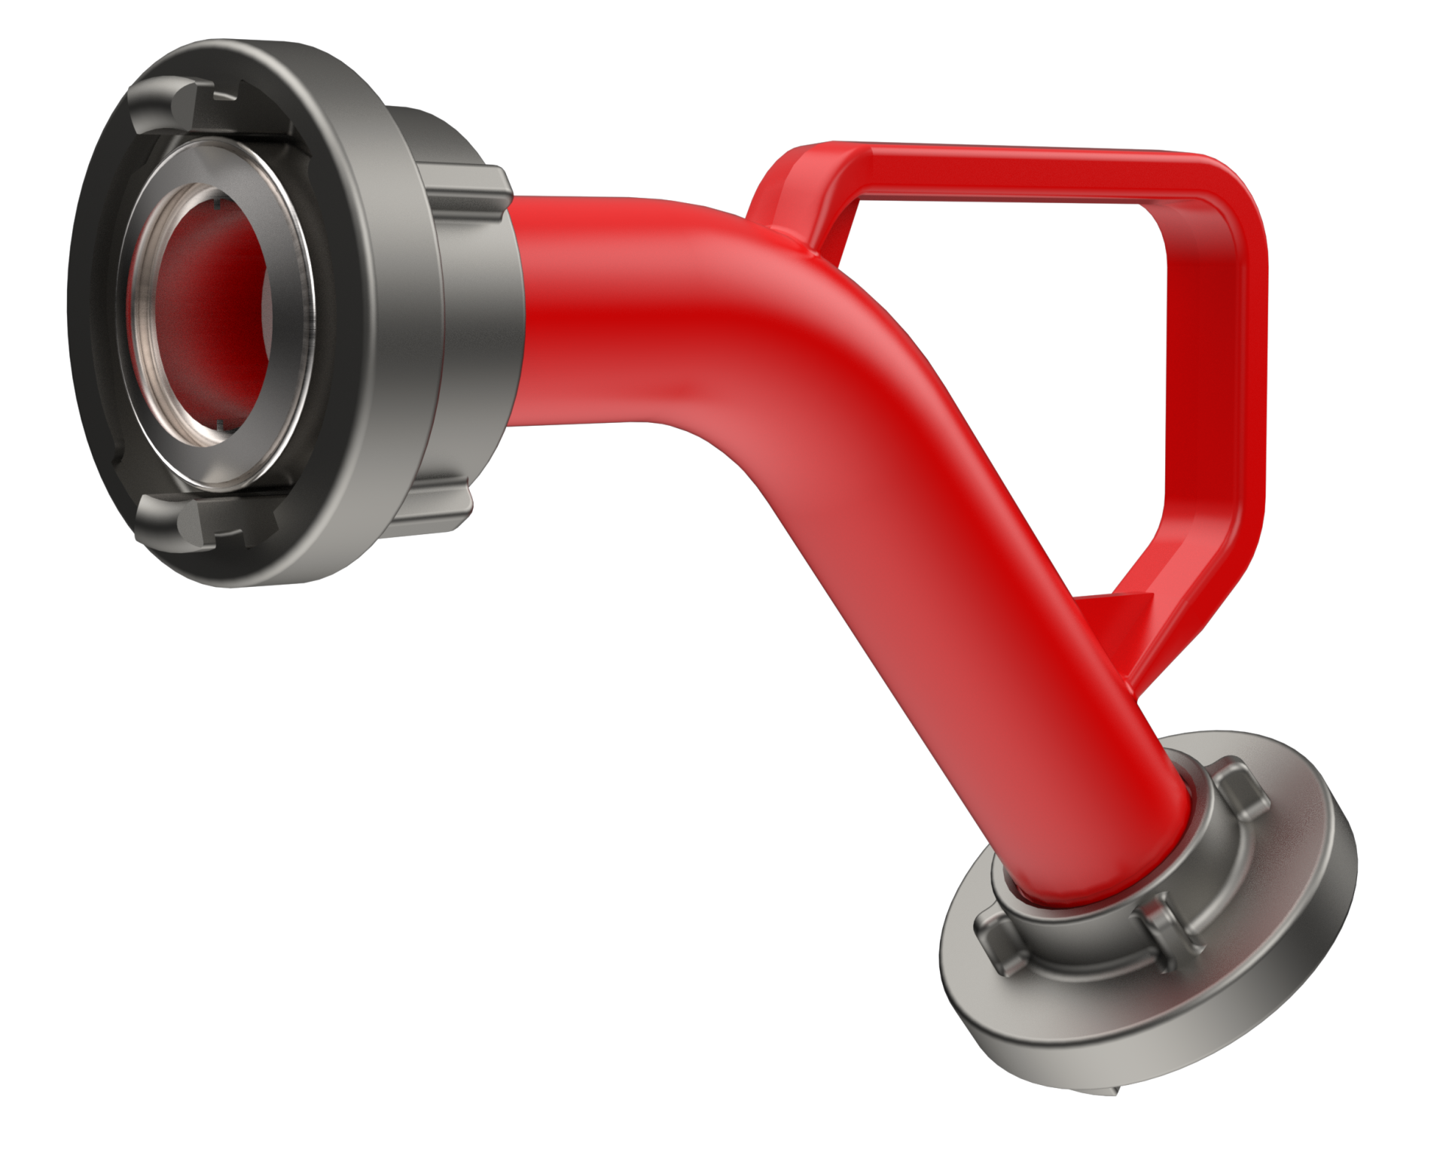
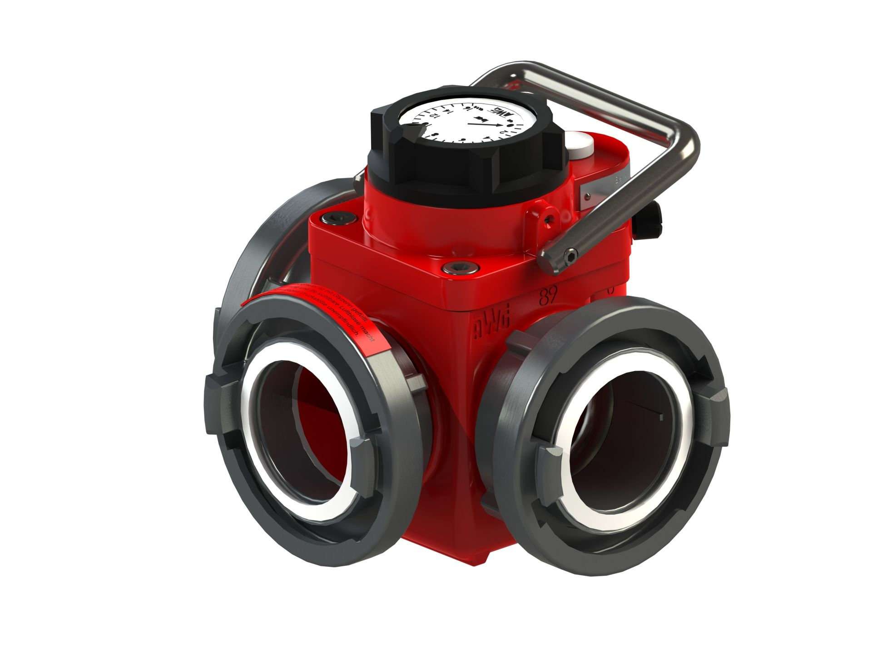
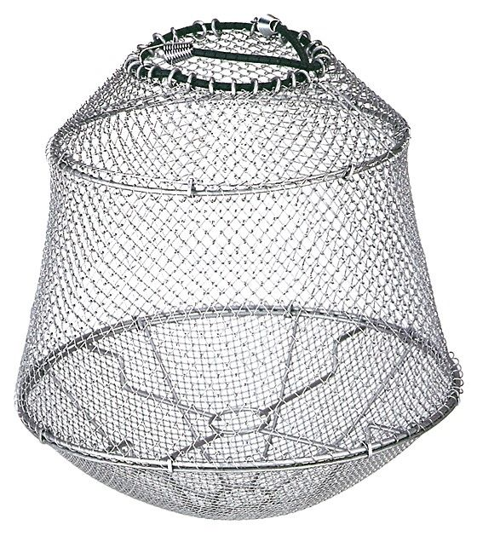
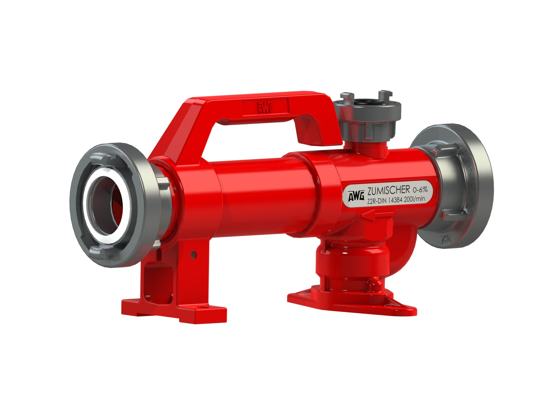
Gasilske armature
Sesalni koš
Zbiralnik
Hidrantni nastavek
Oporno koleno
Omejevalnik tlaka
Medmešalnik penila
Zaščitna mreža za sesalni koš

